Slide 1
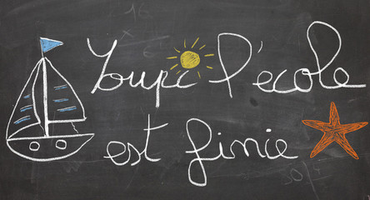
Quoi de neuf à l'Ecole du Parc ?
Juin 2021
Les dernières nouvelles avant de se quitter…

Slide 2
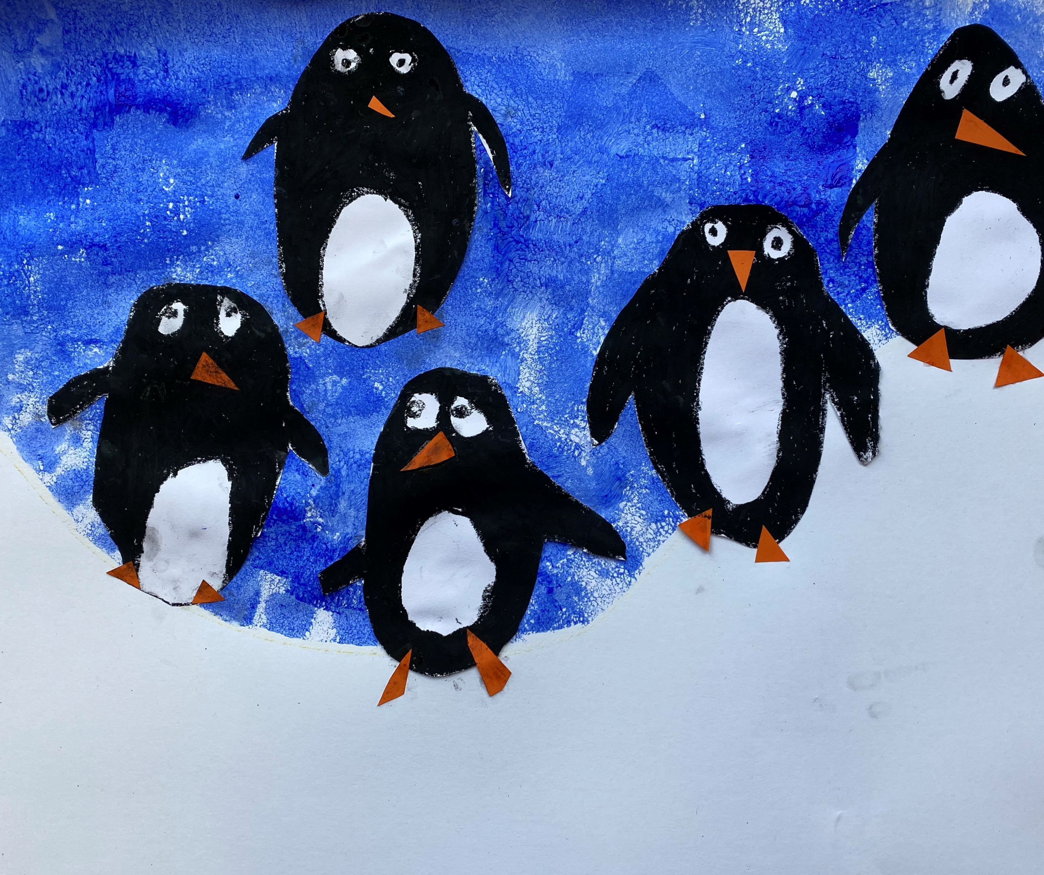
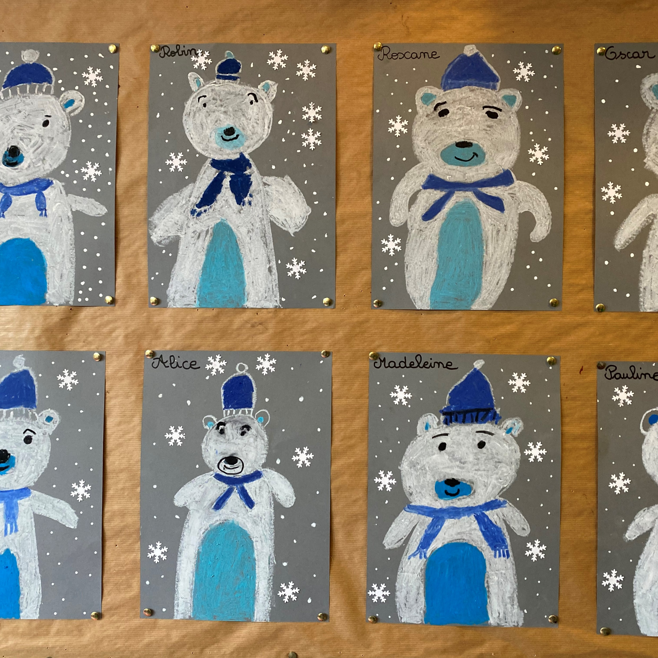
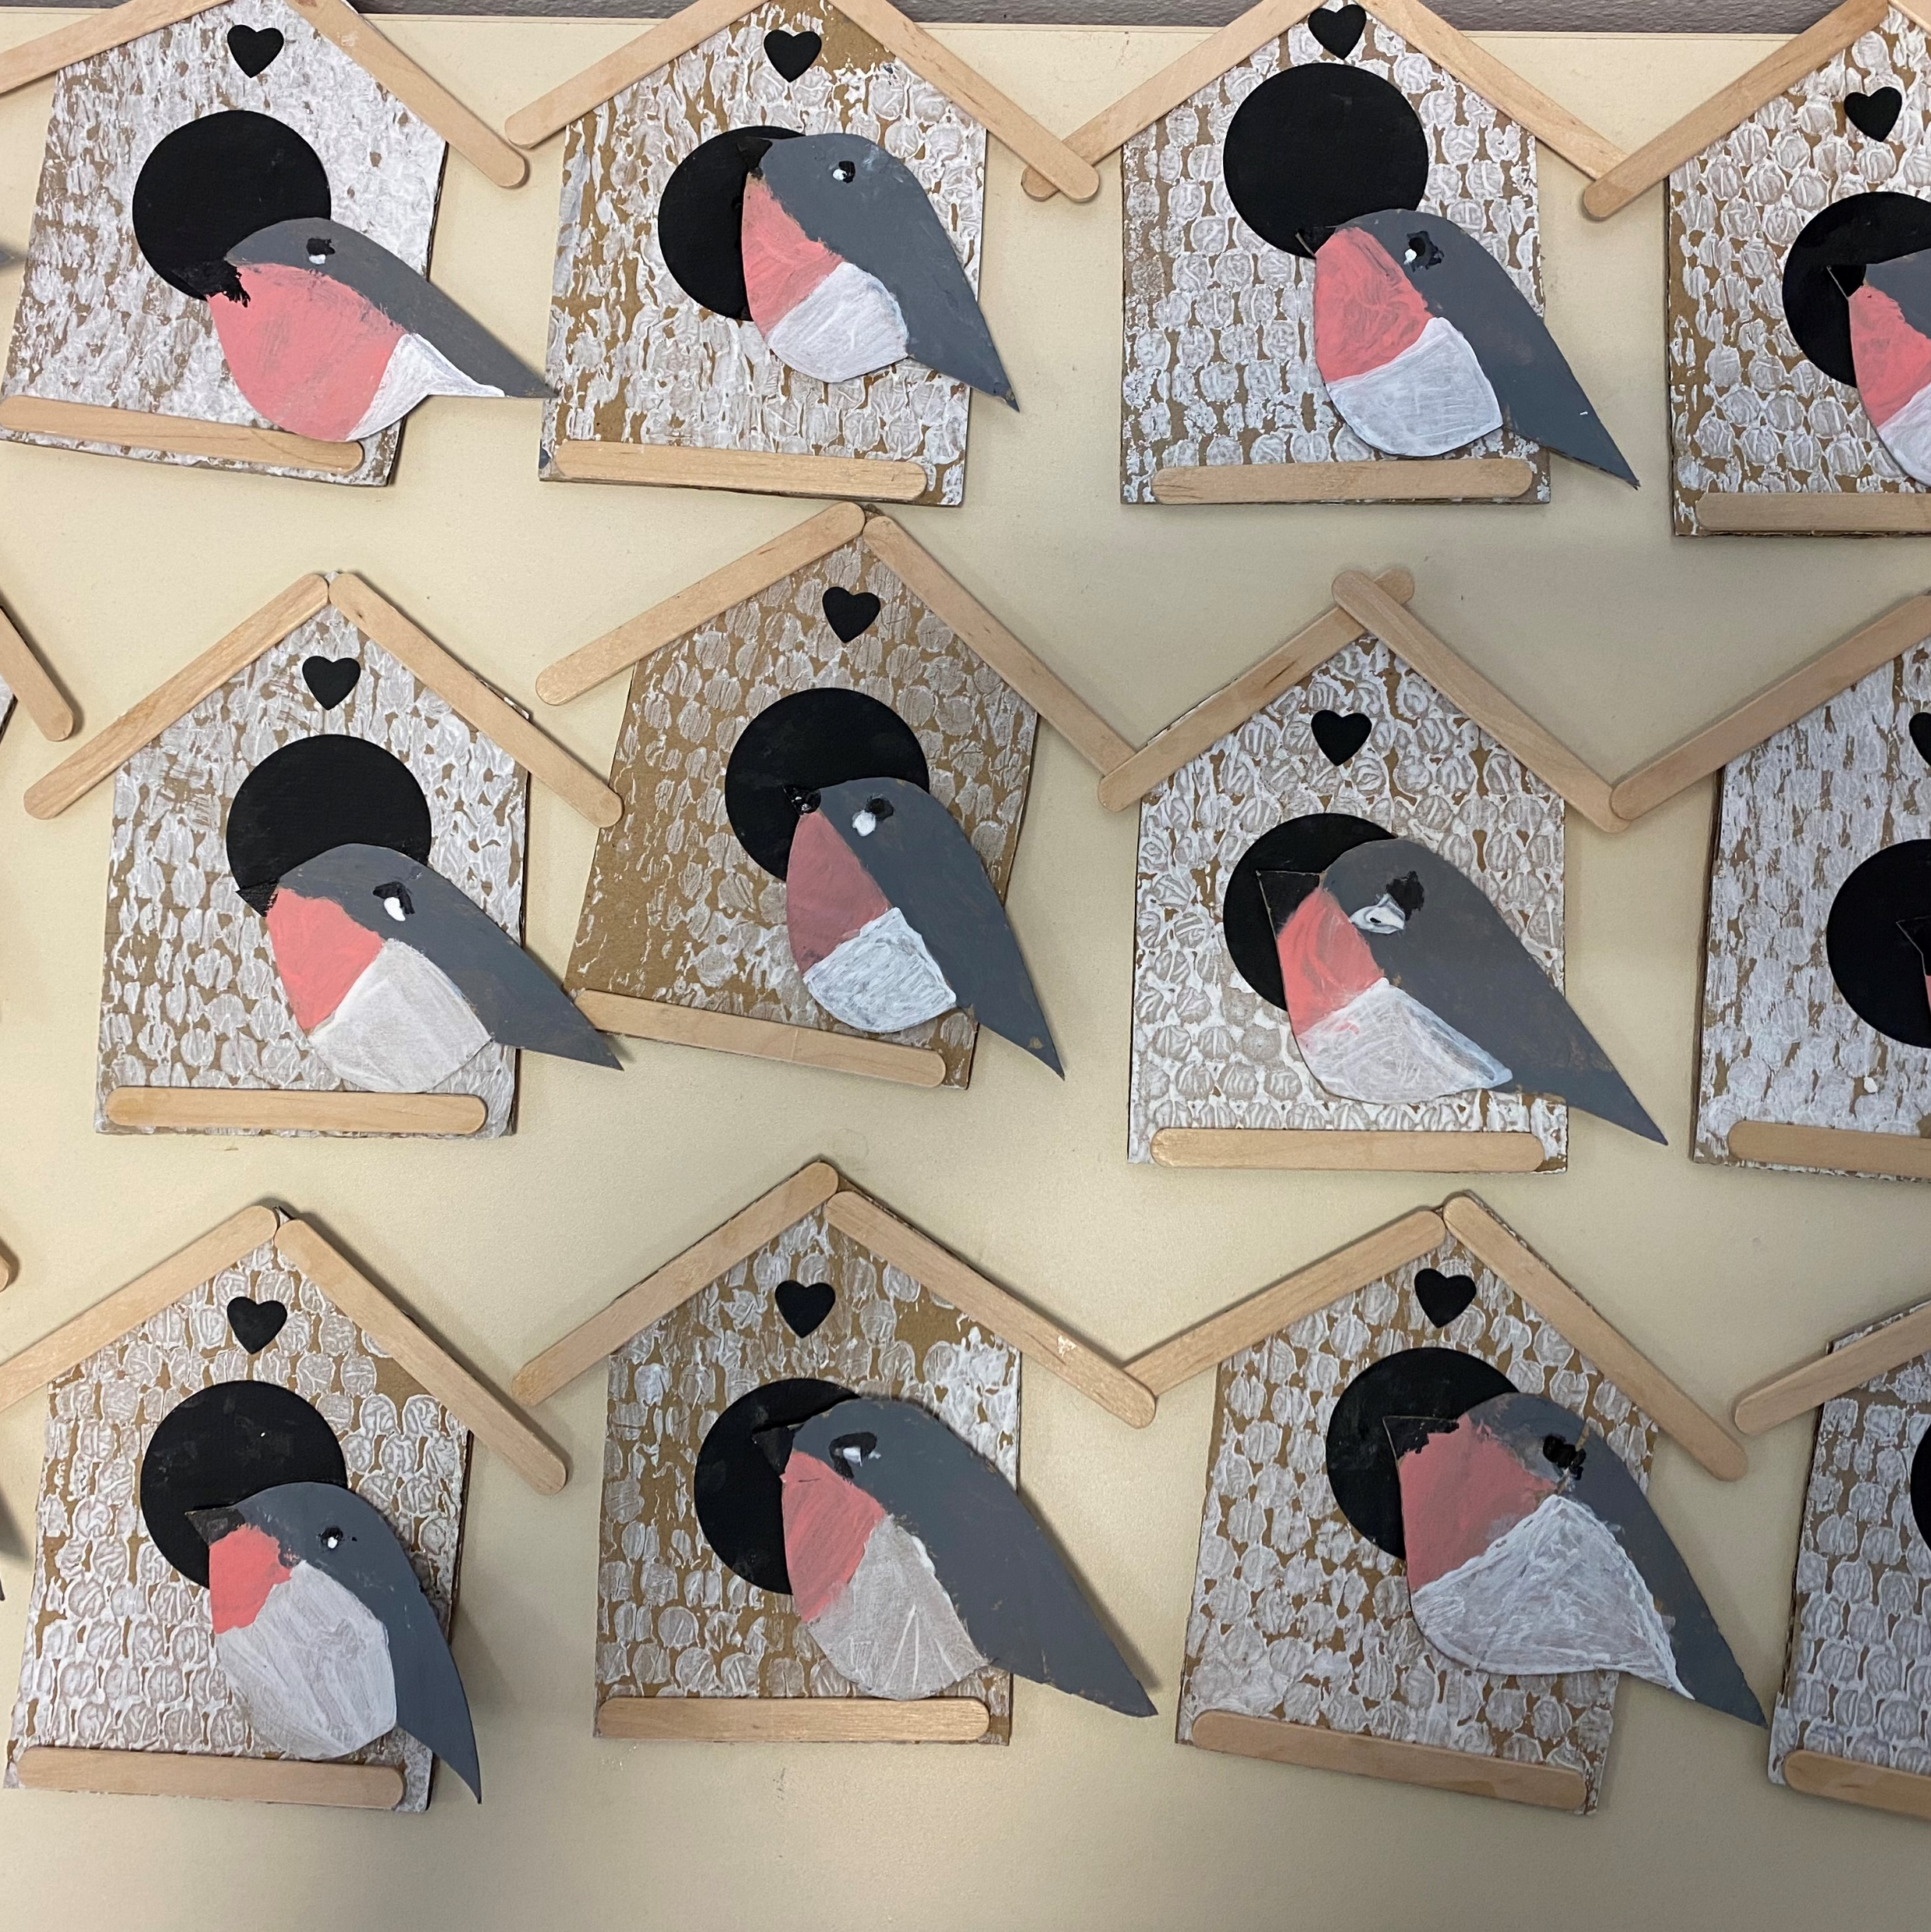
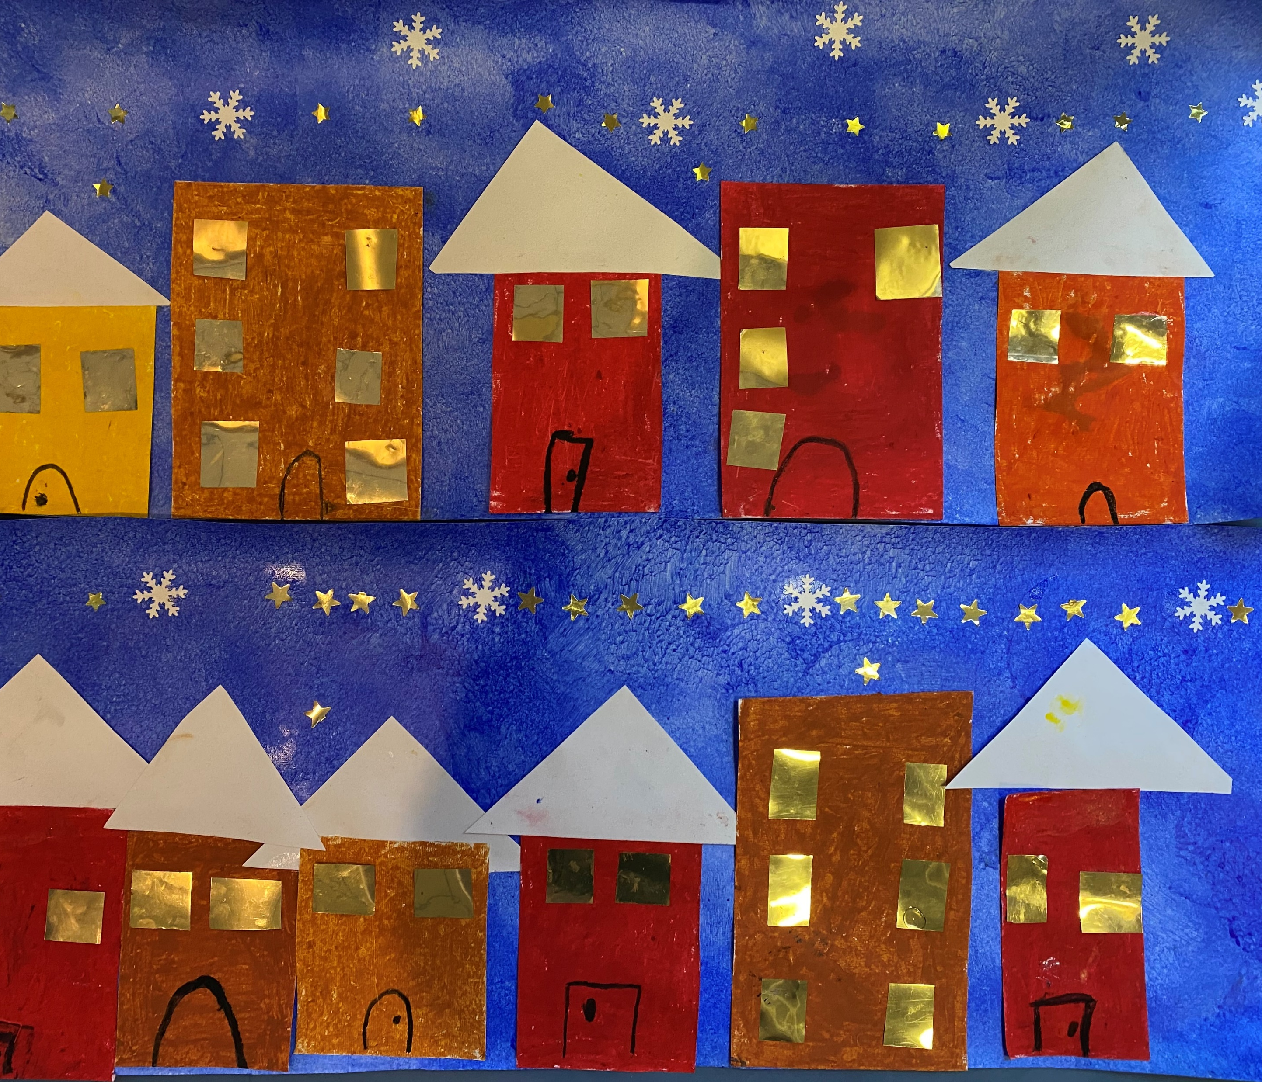
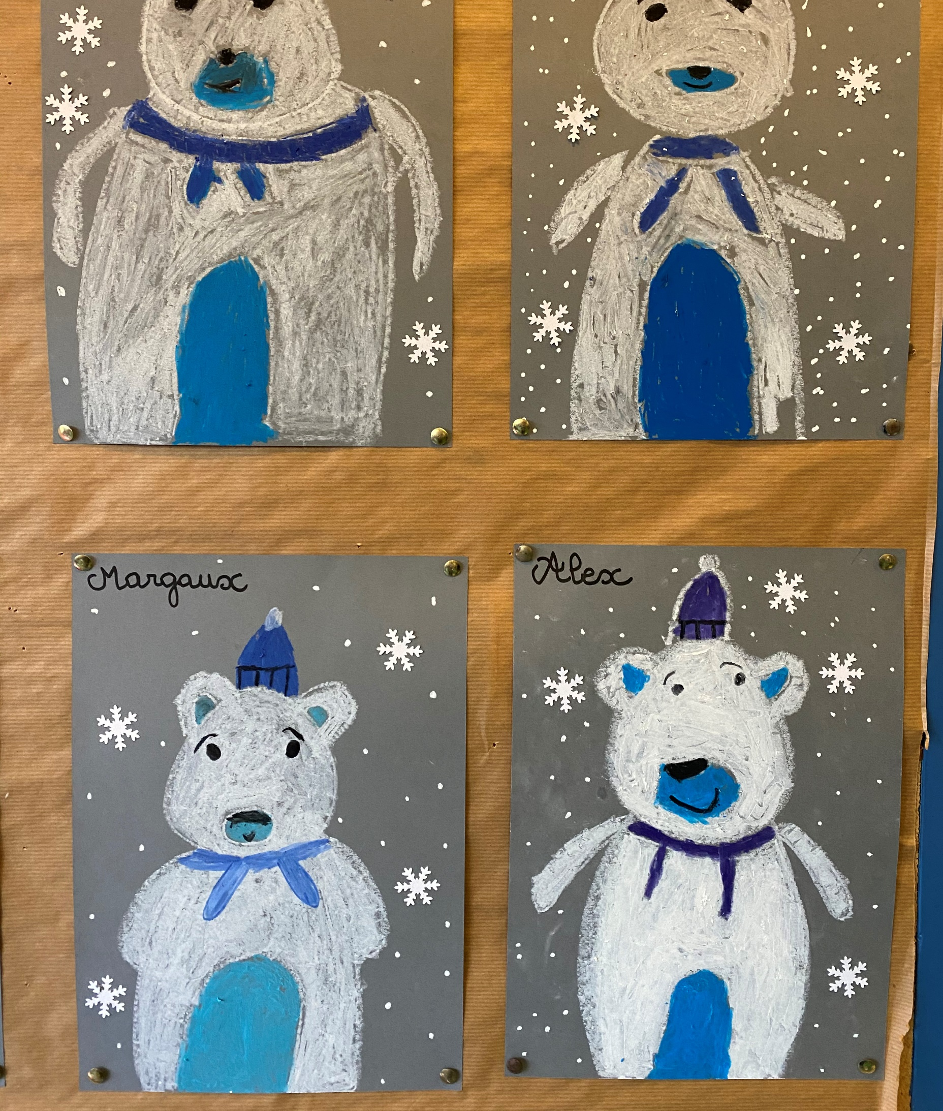
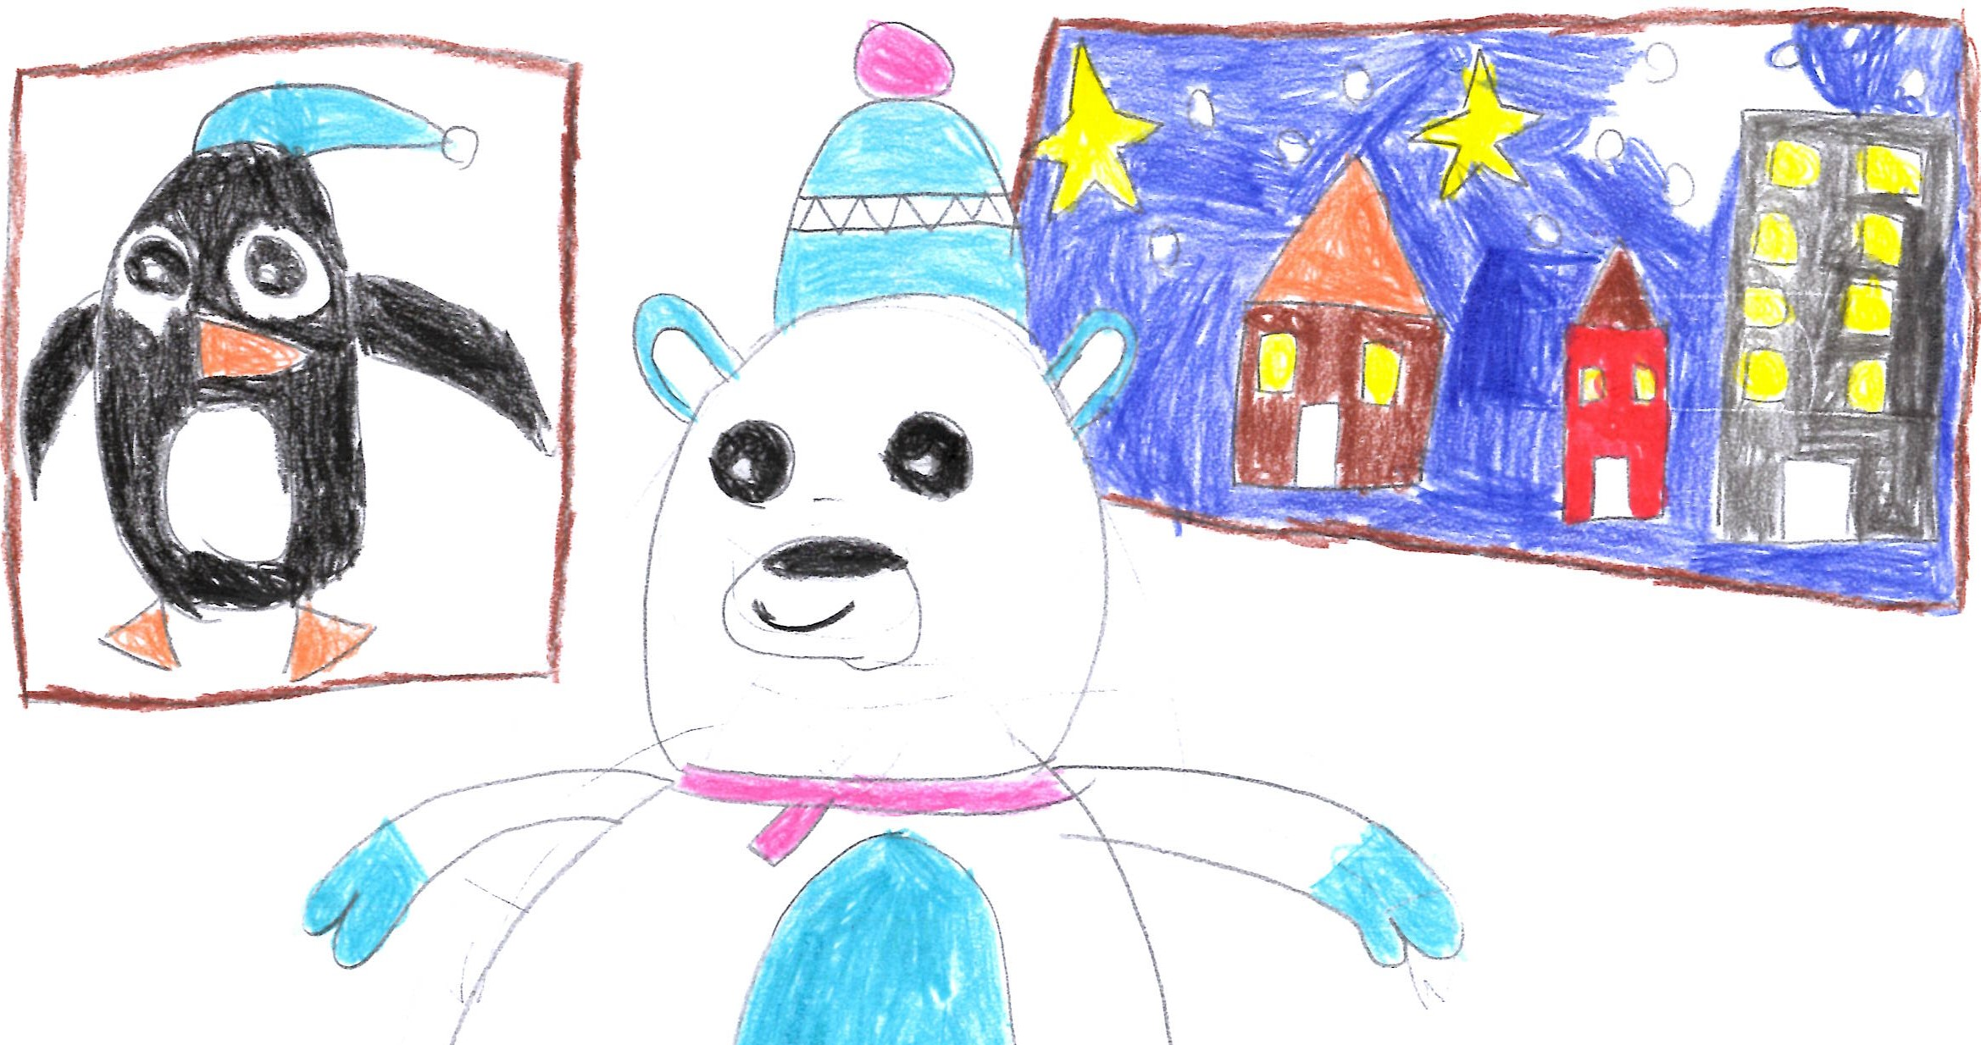
Nous sommes Roxane et Gabriel de la classe de CP-CE1 et tous les jeudis nous faisons une séance d’arts plastiques avec notre maîtresse.
Depuis le retour des vacances de Noël, nous travaillons autour du thème de l’hiver.
Nous avons fait des animaux d’hiver : des ours, des pingouins, des petites maisons avec des oiseaux mais aussi un village avec plein de petites maisons par une belle nuit étoilée !
Chaque semaine, nous attendons avec impatience les séances car ça nous fait vraiment plaisir et notre classe est de plus en plus belle !
Comme cette année nous ne pouvons pas sortir quand nous rentrons chaque jour dans notre classe on s’y sent bien car tout est joli !

Slide 3
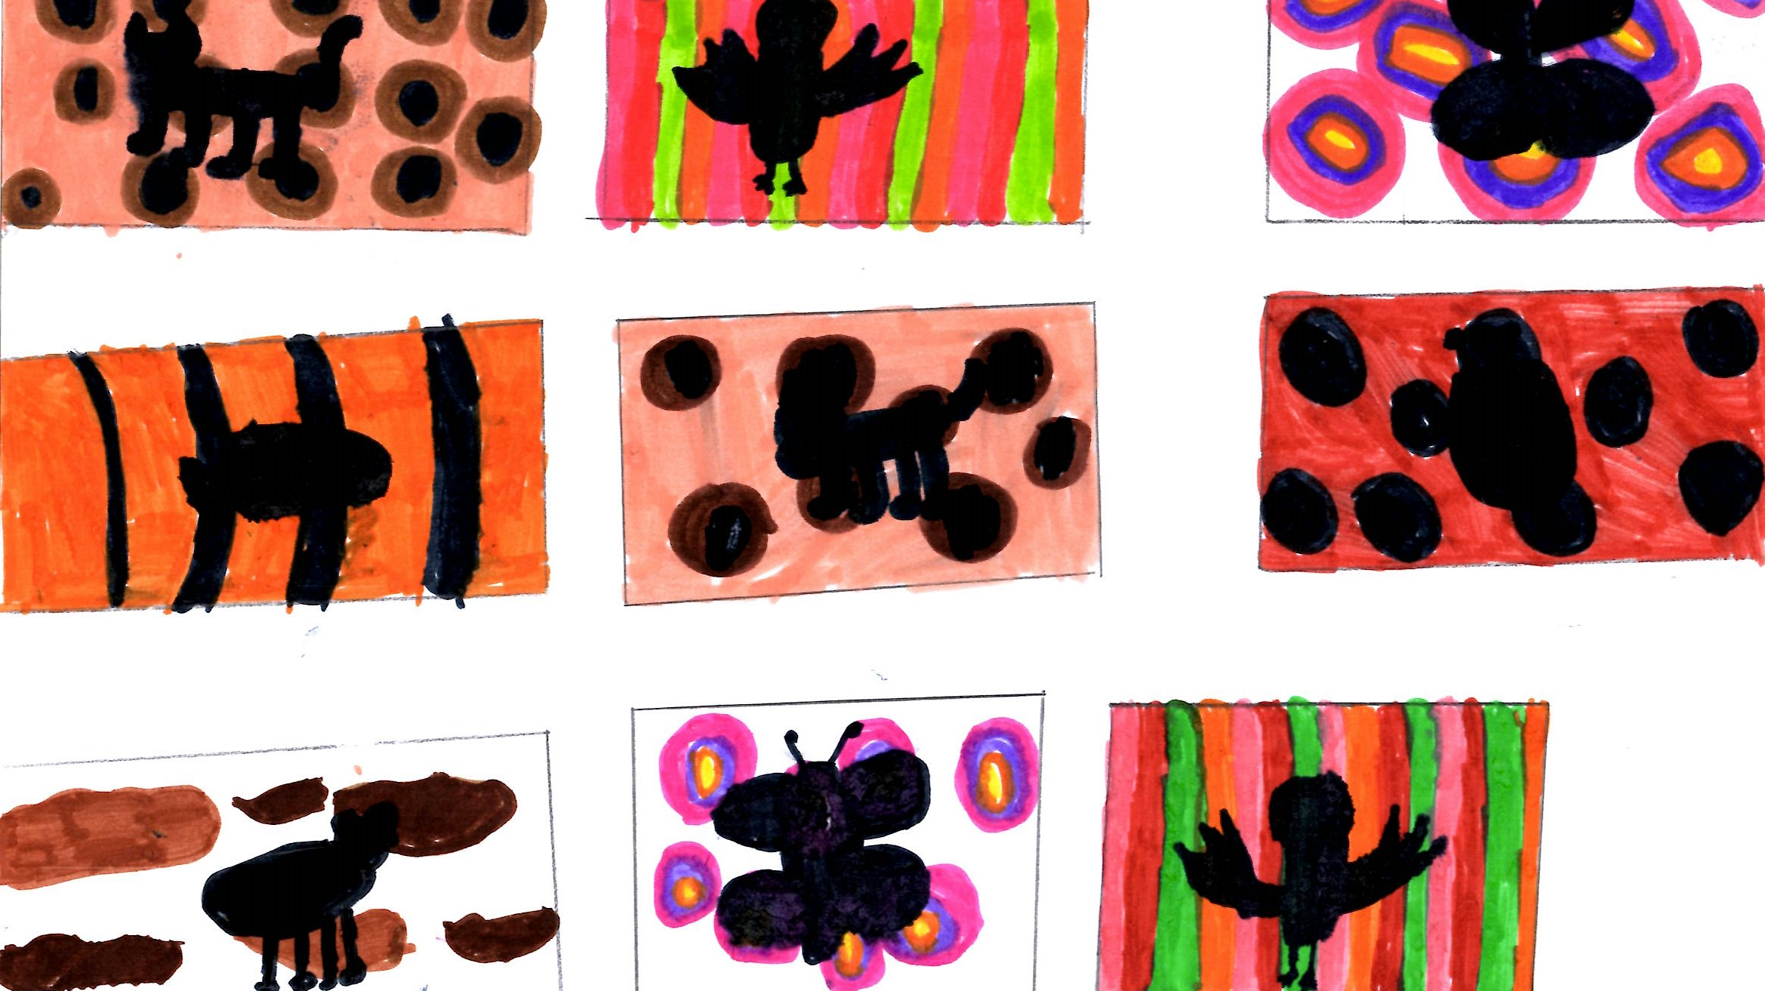
Nous sommes en CE2B et nous allons vous parler de nos séances d’arts plastiques avec Madame Courtois.
En premier, nous devions choisir un animal puis reconnaître son pelage. Une fois le pelage identifié, nous devions le reproduire sur une feuille à la craie grasse et bien remplir toute la feuille ! Pour finir nous avons découpé son ombre et nous l’avons collé sur la feuille recouverte de pelage.
Le résultat est magnifique mais c’est un travail long tout le monde n’a pas encore fini mais nous avançons bien ! Madame Moreau les mettra sûrement sur le blog !
Anna et Héloïse CE2B

Slide 4
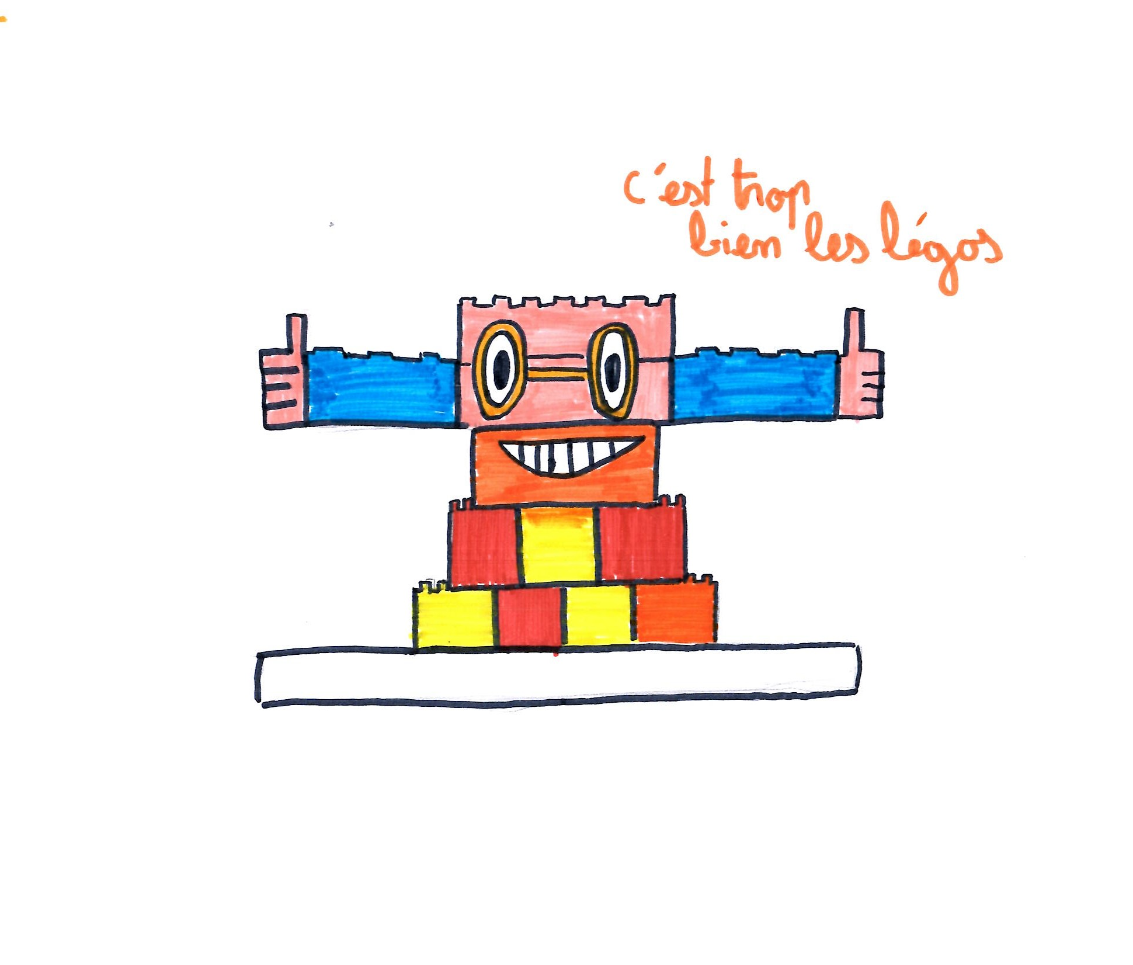
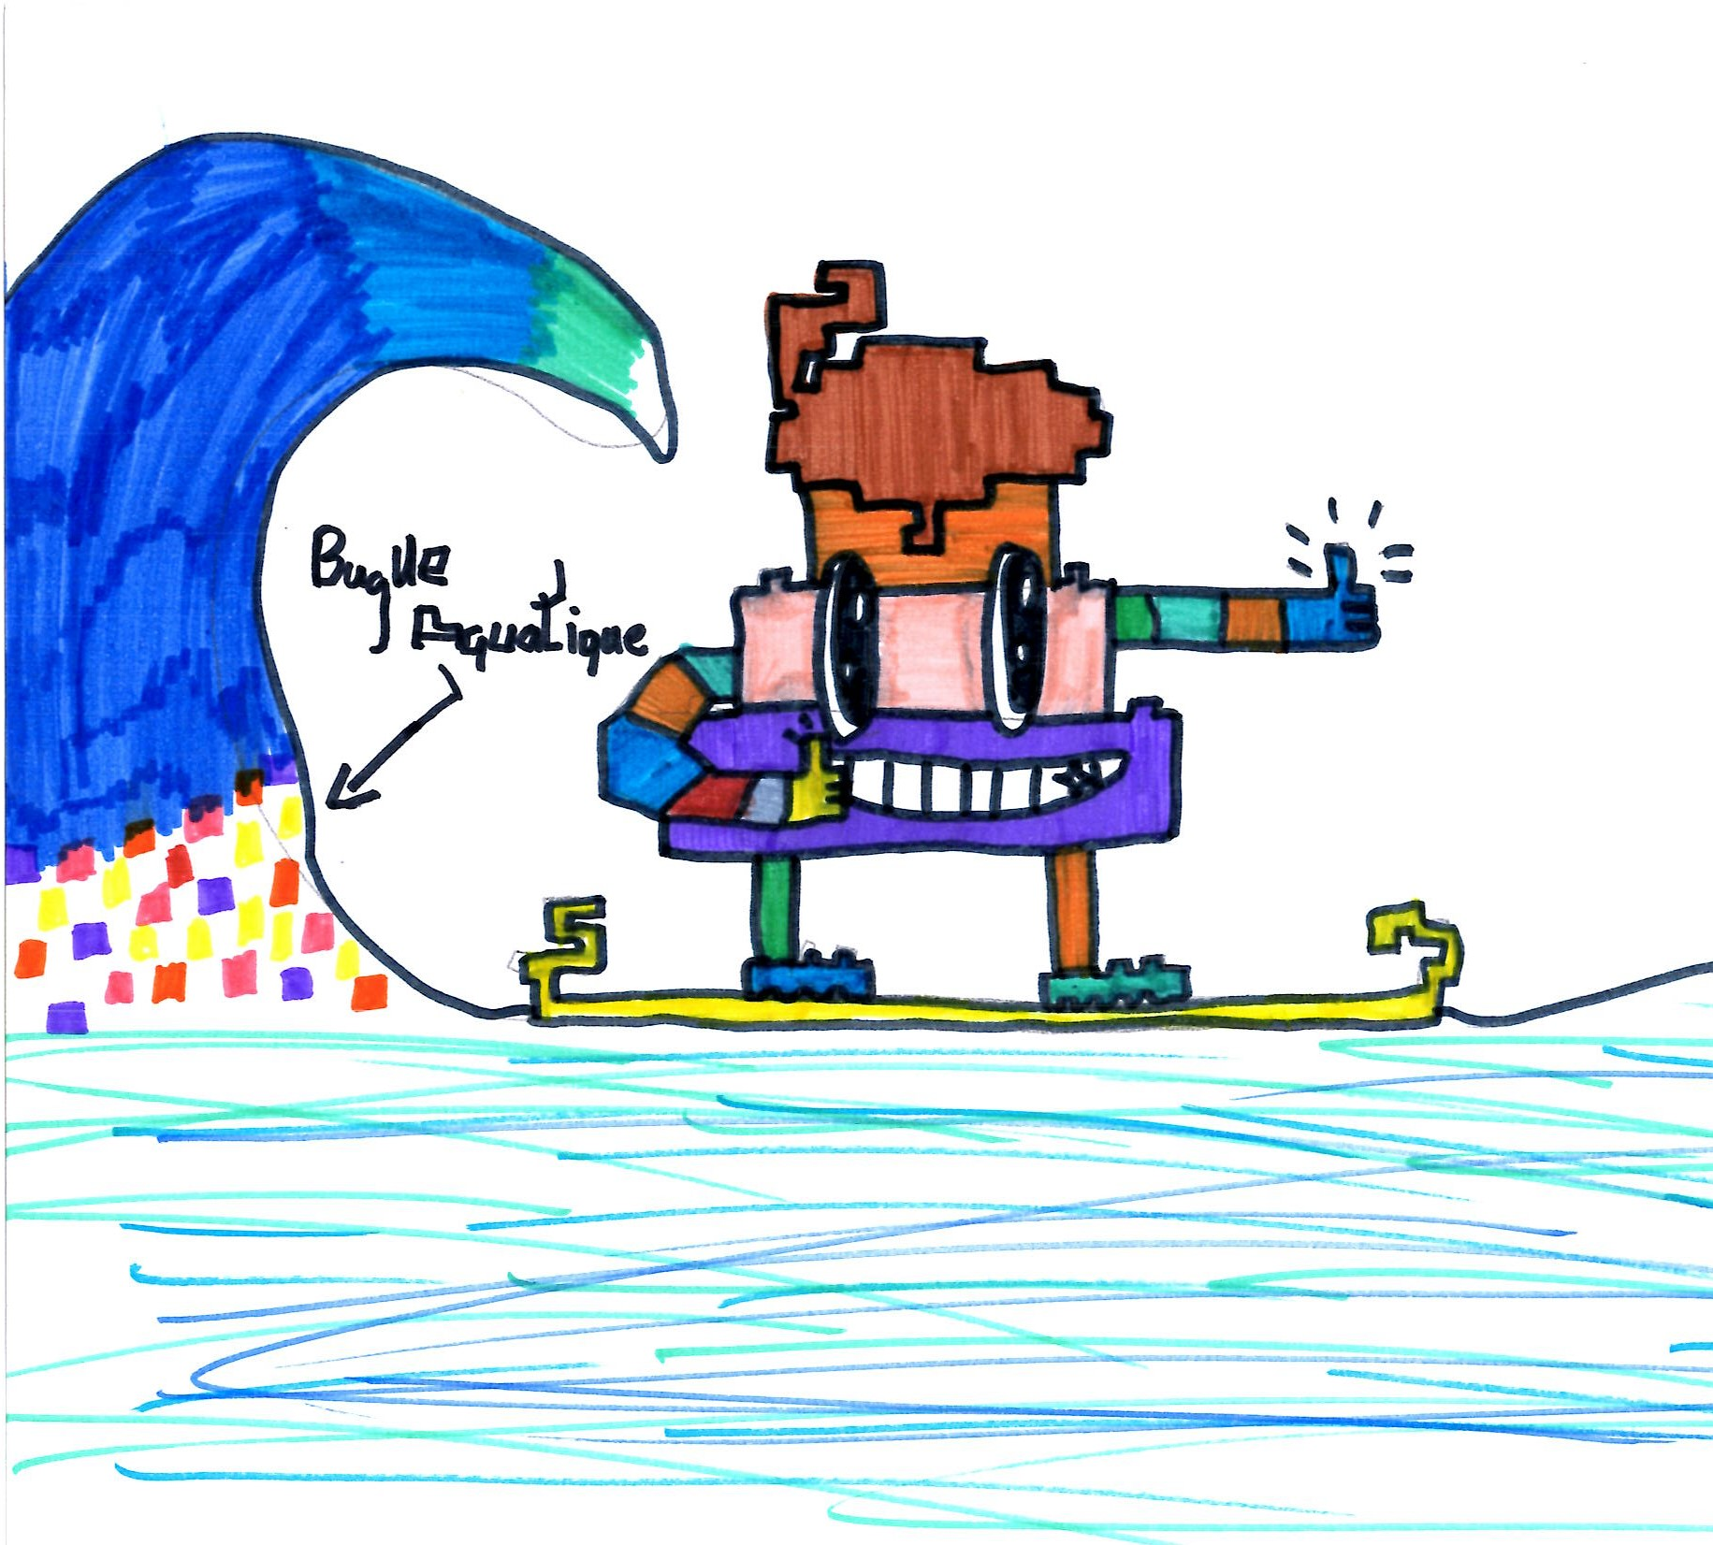
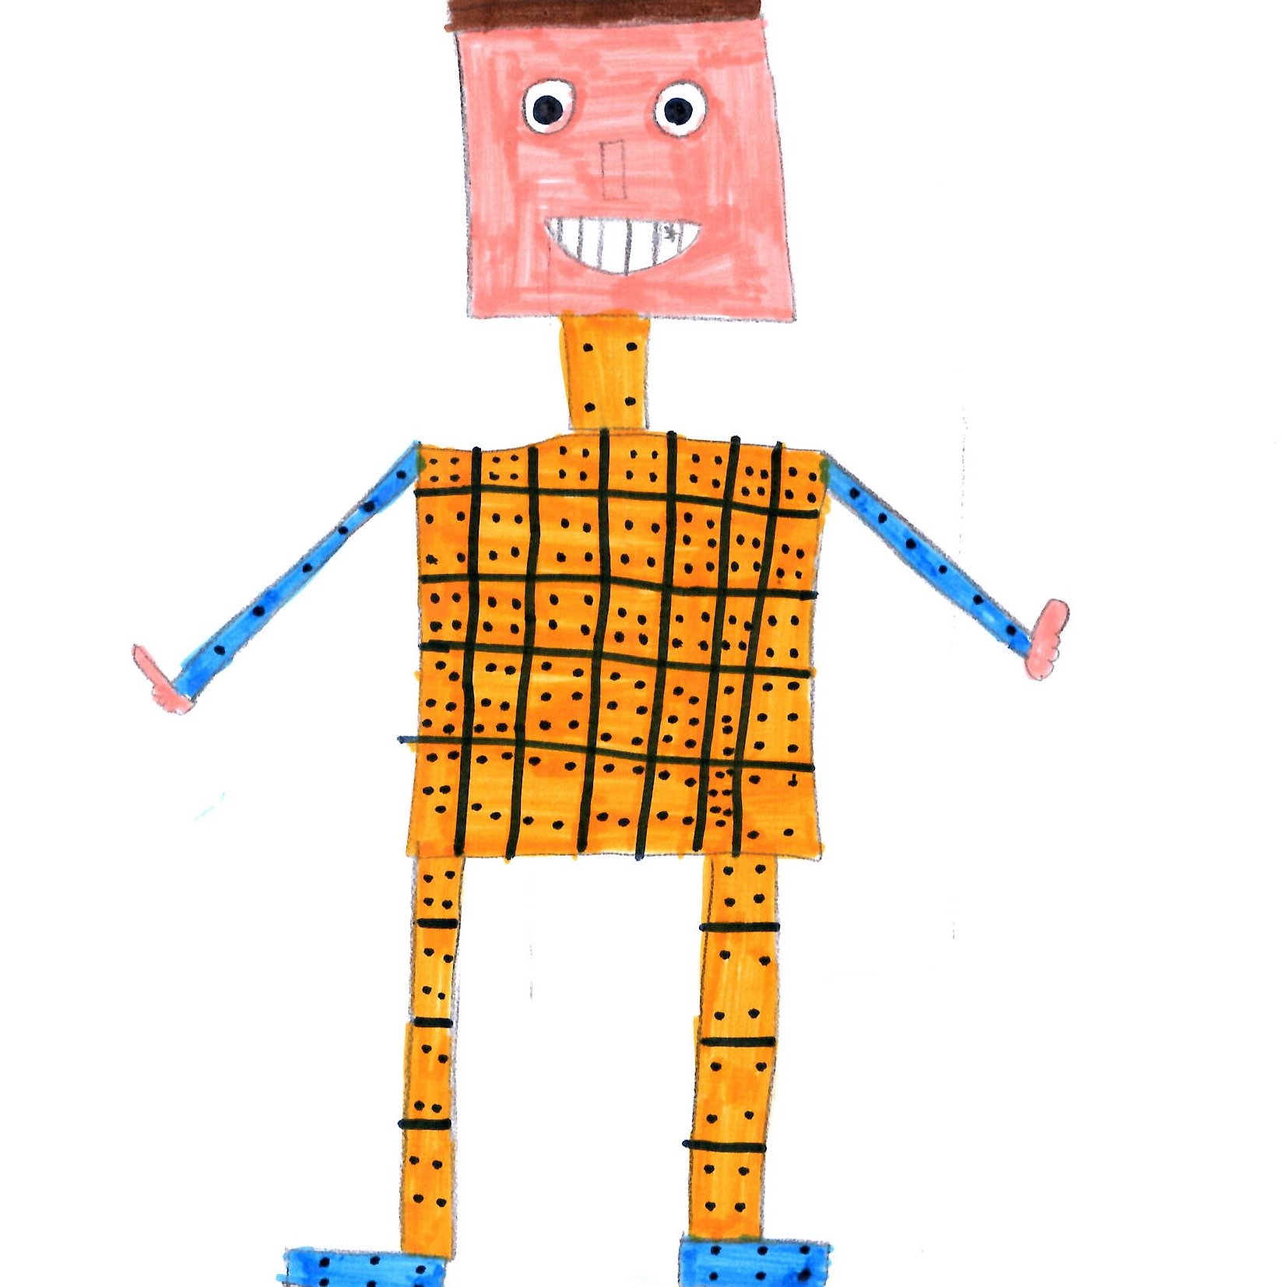
Atelier légos pour toute l’école !
Vendredi 5 mars et lundi 8 mars toute l’école a pu profiter de la venue d’un intervenant Légos !
Cet intervenant est venu spécialement pour nous montrer différents projets à partir des légos.
Les plus petits de l’école ont fait des fleurs, des personnages, des maisons des immeubles, de petits animaux !
Et nous les plus grands, nous avons construits des dinosaures, des immeubles et des projets créatifs personnels !
Nous avons adoré ! c’était vraiment un moment génial avec toute notre classe.
Nous avions divers choix de couleurs de briques pour nos constructions (noire, rouge, jaune, orange…)
A la fin de l’atelier nous avons tout rassemblé( toutes les constructions) pour former une grande ville !
Arthur,-Elliot- Quentin CM2A

Slide 5
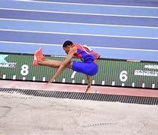
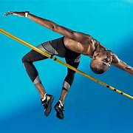
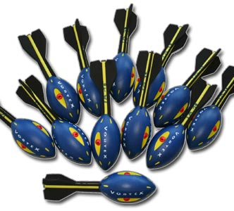
L’athlétisme en CE2
Nous sommes dans la classe de Madame Duclay et le jeudi après-midi, nous faisons de l’athlétisme.
Nous nous entraînons à lancer le vortex et à lancer des balles sur des cibles., nous faisons du saut en longueur et en hauteur, de la course avec du saut de haies, des relais. Avant de commencer tous les ateliers d’athlétisme, nous nous échauffons en préparant les différentes parties du corps comme les muscles des jambes et des fesses en faisant la chaise. Nous échauffons la tête et le cou en faisant des petits cercles, les poignets et toutes les articulations.
« Moi, j’adore le saut en hauteur ! » Elise
« Moi c’est le saut de haies ! » Maximilien
Maximilien et Elise CE2A

Slide 6
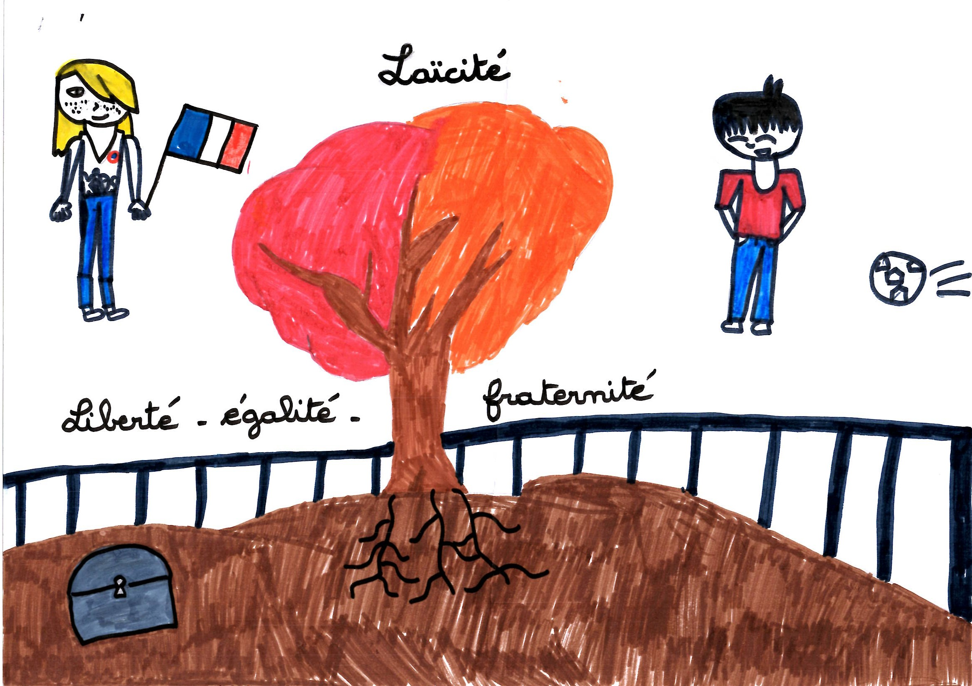
La cérémonie de la laïcité du jeudi 1er avril
Jeudi 1er avril, toute l’école s’est réunie pour pour une cérémonie de la laïcité.
Tout d’abord, les élèves de CM1 et CM2 ont lu des textes sur la laïcité, ils ont récité des poèmes puis ensuite toute l’école a chanté accompagnée de Madame Boda.
Nous avons commencé par « la Marseillaise » puis par la chanson de Maxime Le Forestier « être né quelque part ».
Une élève de CM2 : Julie Sanchez nous a tous accompagnés à la flûte, c’était très très beau !
Ensuite, les délégués se sont regroupés autour de l’arbre de la Laïcité, gentiment donné par la Mairie, pour mettre de la terre dans le pot.
Cet arbre sera replanté plus tard dans le jardin de l’école.
Près de cet arbre, nous allons enterrer une capsule spatio-temporelle contenant nos messages d’espoir sur le futur !
Grace et Samira en CM1

Slide 7
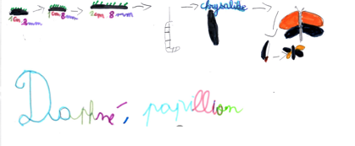
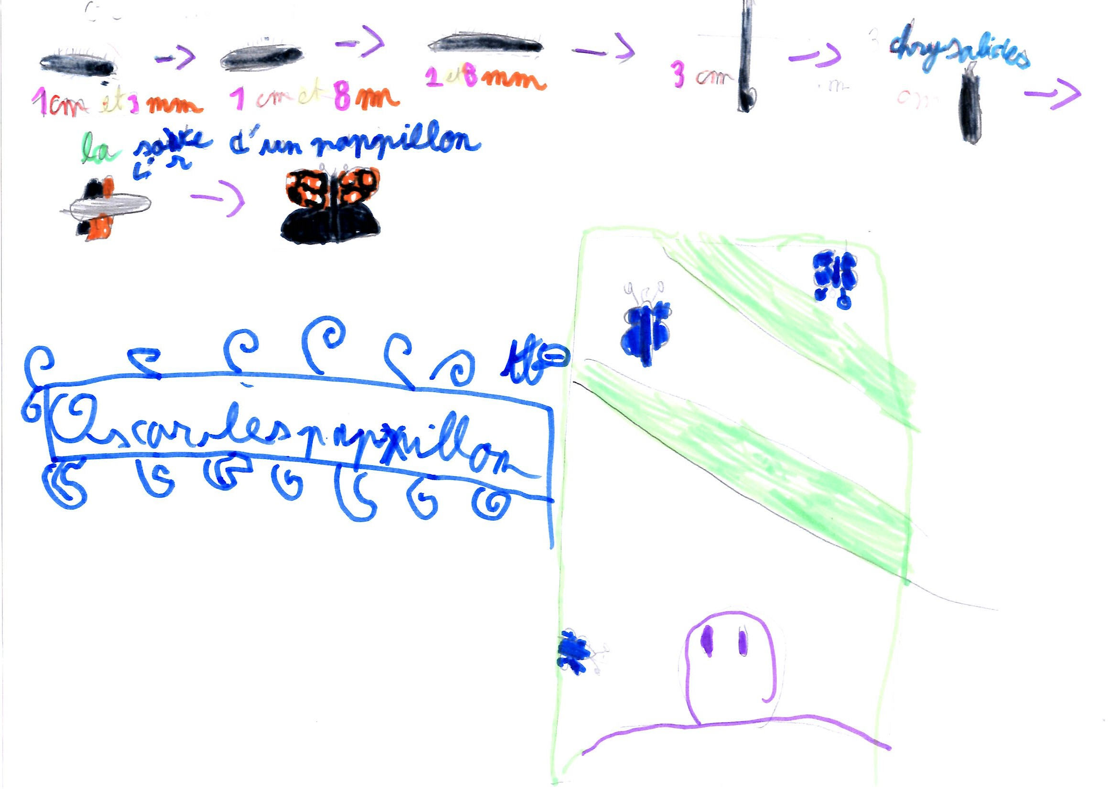
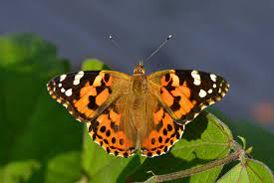
Elevage de papillons en CE1
Nous sommes Daphné et Oscar de CE1 et nous allons vous parler de l’élevage de papillons que nous faisons en classe.
Le 27 mai, nous avons reçu 5 chenilles. Elles étaient dans un pot avec de la nourriture au fond. Elles mesuraient environ 1cm et 3mm. La chenille Belle-dame (nom de l’espèce) est recouverte de poils. La chenille change de peau quand elle grandit : elle mue.
Quand elles deviennent assez grandes, elles grimpent en haut du pot et elles se suspendent la tête en bas sous le couvercle en prenant la forme d’un L.
Elles se transforment alors en chrysalides.
Les chrysalides durcissent et prennent une couleur dorée.
Nous les avons alors placées dans la serre à papillons et nous avons attendu.
Les papillons sont sortis de leur chrysalide les 9 et 10 juin.
En sortant, le papillon attend que ses ailes sèchent et se déplient. Cela dure quelques minutes.
Nous avons vu un liquide rouge : c’est du méconium ( déchet restant de sa transformation et qui est expulsé de son abdomen).
Les ailes des papillons portent différentes couleurs : du orange, du blanc et du noir.

Slide 8
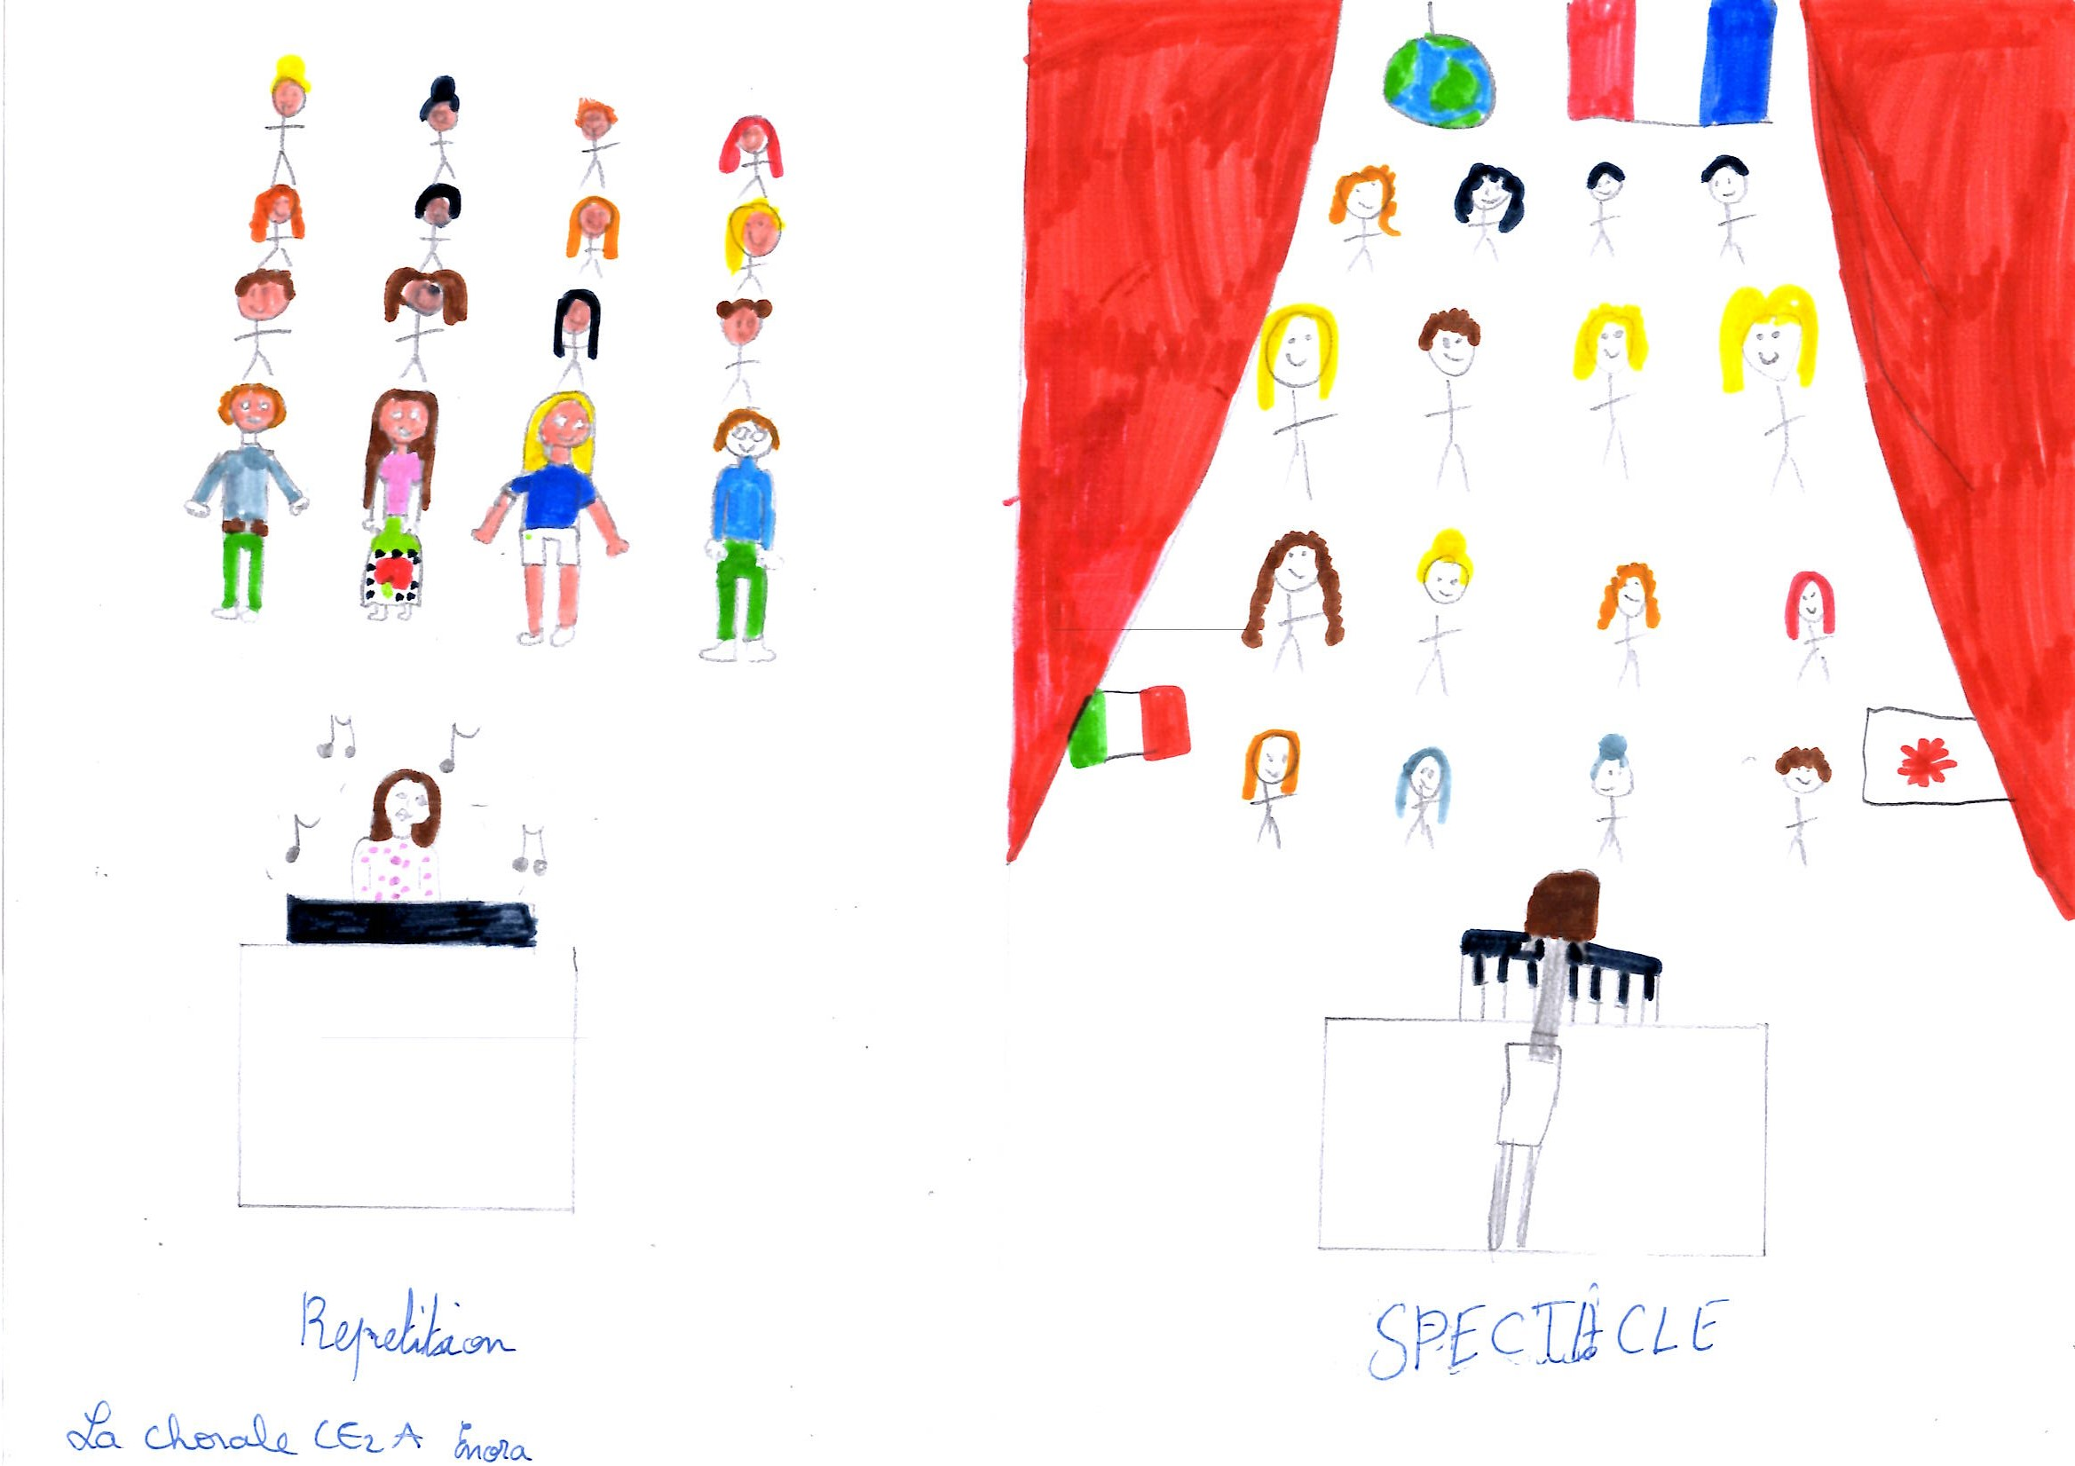
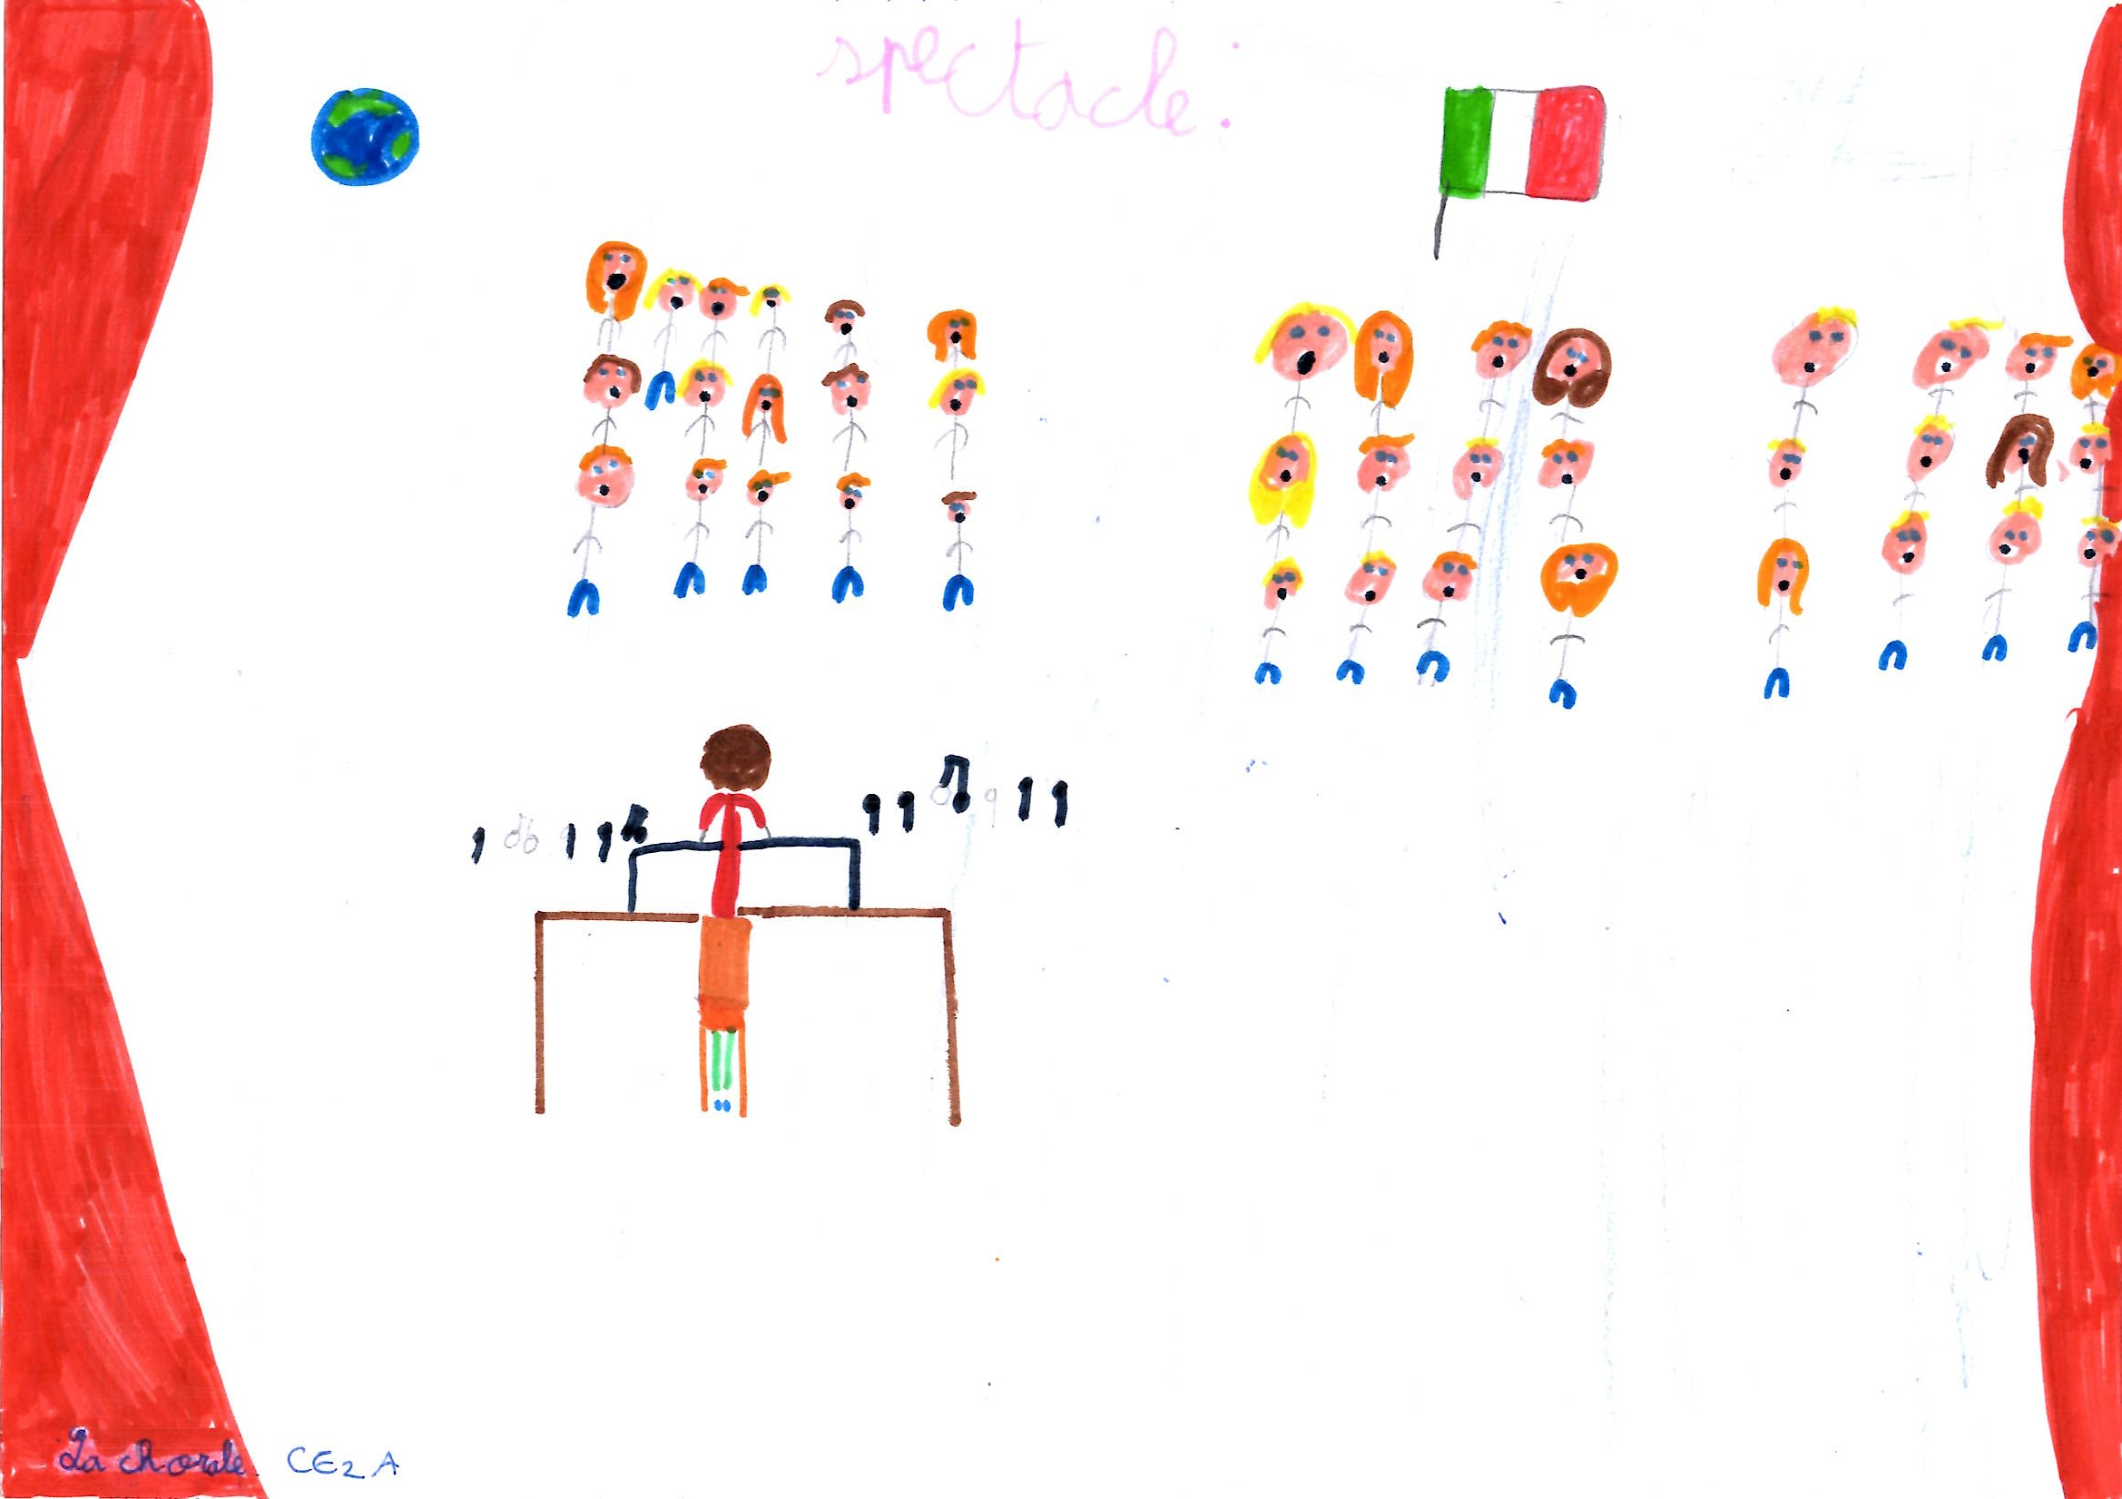
La chorale en CE2A
Nous sommes dans la classe de Madame Duclay et nous participons à la chorale de tous les CE2 de Suresnes.
Notre professeur de chant nous accompagne au piano et elle s’appelle Gabriella Boda. Chaque séance commence par un échauffement de la voix avec des exercices et des petits chants.
Cette année nous avons appris : « être né quelque part », « Belle-île-en-mer », « Armstrong », « Santiano », « La maison monde ».
Nous allons présenter un spectacle le 28 juin au théâtre Jean Vilar, un de nos parents pourra venir nous voir ! Nous sommes très contentes !
Enora et Elise CE2A

Slide 9
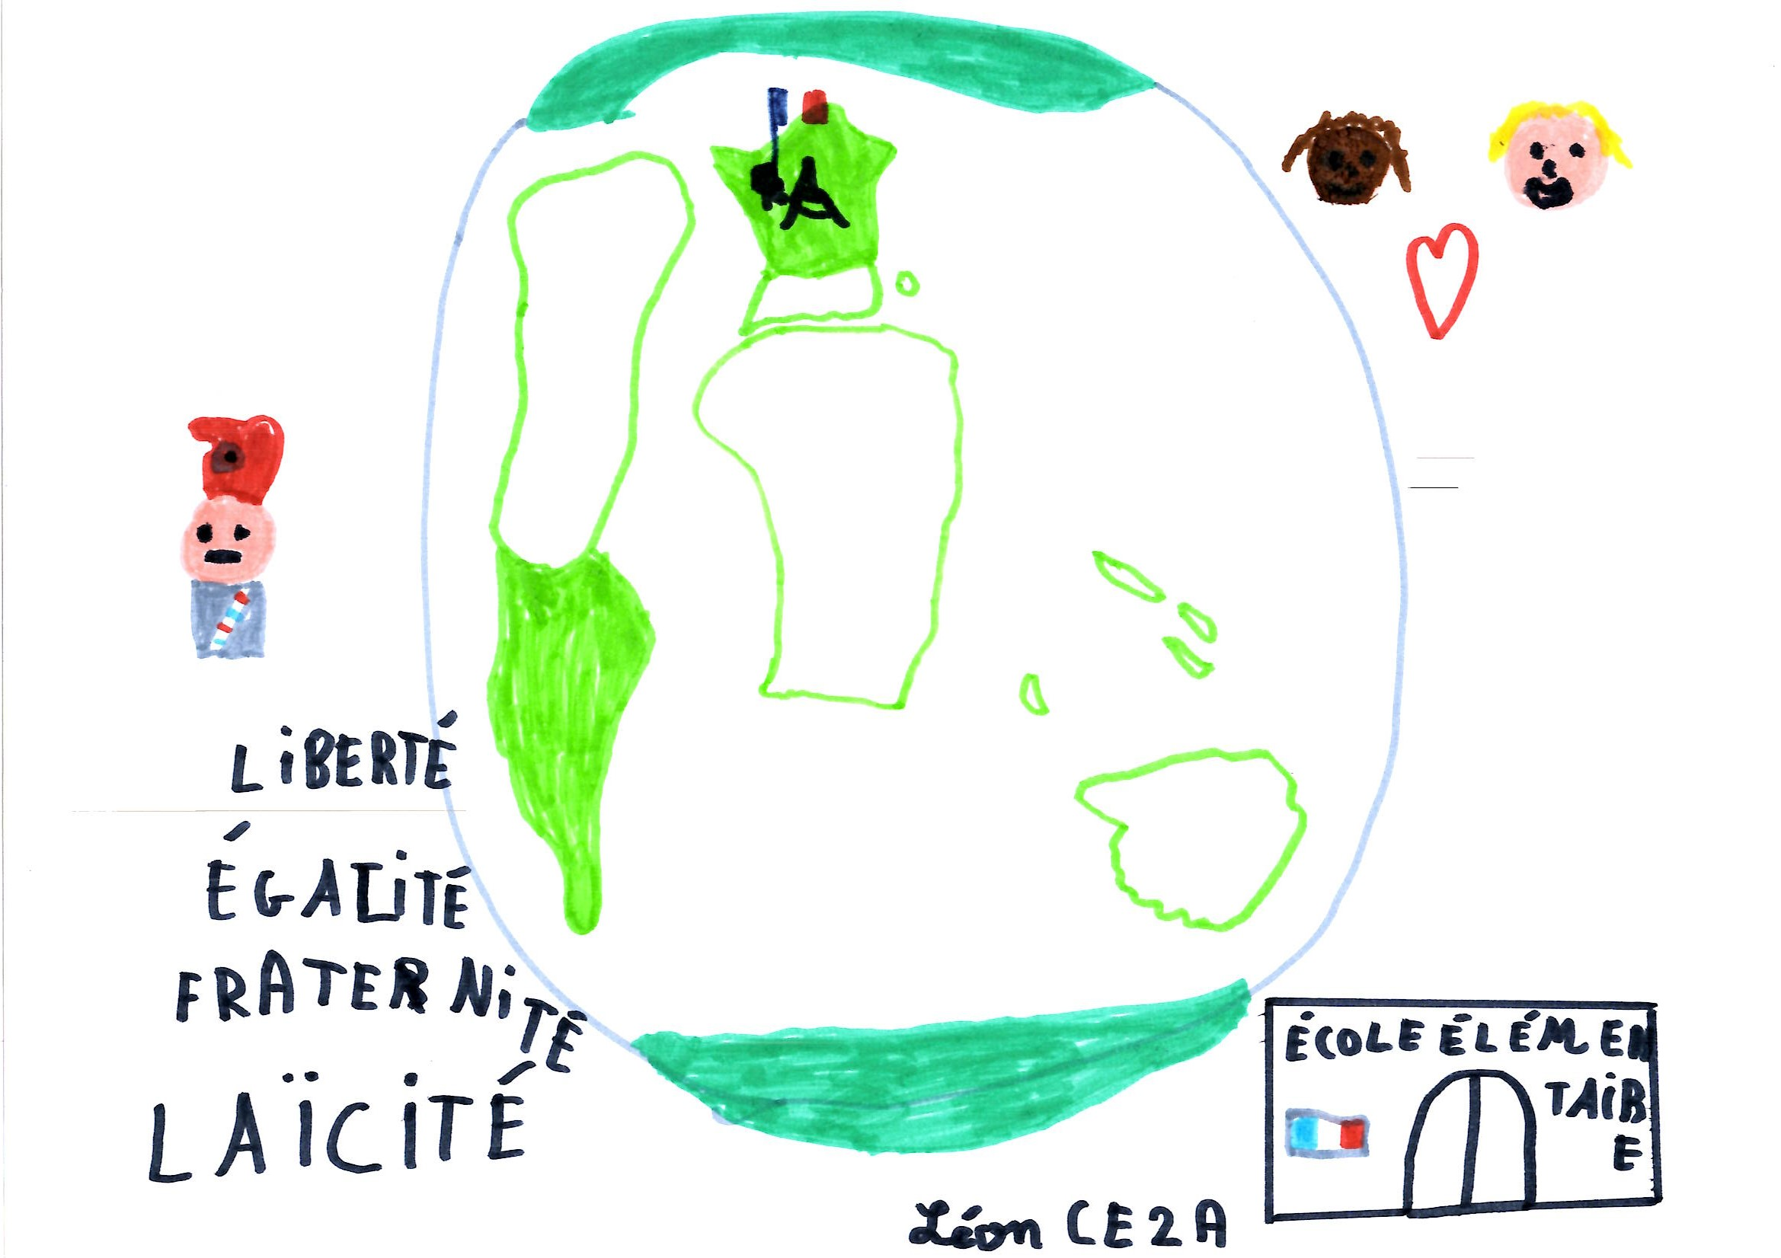
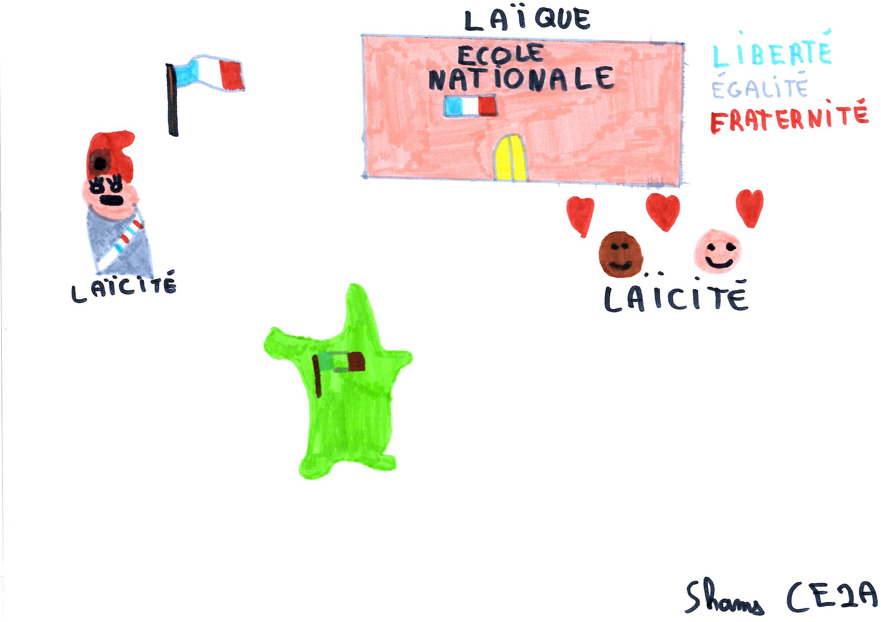
La laïcité
Nous sommes dans la classe de CE2 et nous allons vous parler de la laïcité.
La France considère tous ses habitants de la même façon où qu’ils vivent sur son territoire elle respecte ce à quoi ils croient, leurs idées et leurs religions.
Les Français ont le droit d’exprimer librement leurs idées mais toujours dans le respect de celles des autres et de la loi.
Ce respect permet de vivre ensemble.
L’école permet de grandir et de te construire en pensant par toi-même.
A l’école tu as le droit d’exprimer tes idées dans le respect de tes camarades. Les insultes et les mots racistes sont interdits. Les professeurs n’ont pas le droit d’exprimer leurs opinions religieuses ou politiques aux élèves.
Les adultes de l’école sont là pour faire respecter les principes de la République.
Léon et Shams CE2 A

Slide 10
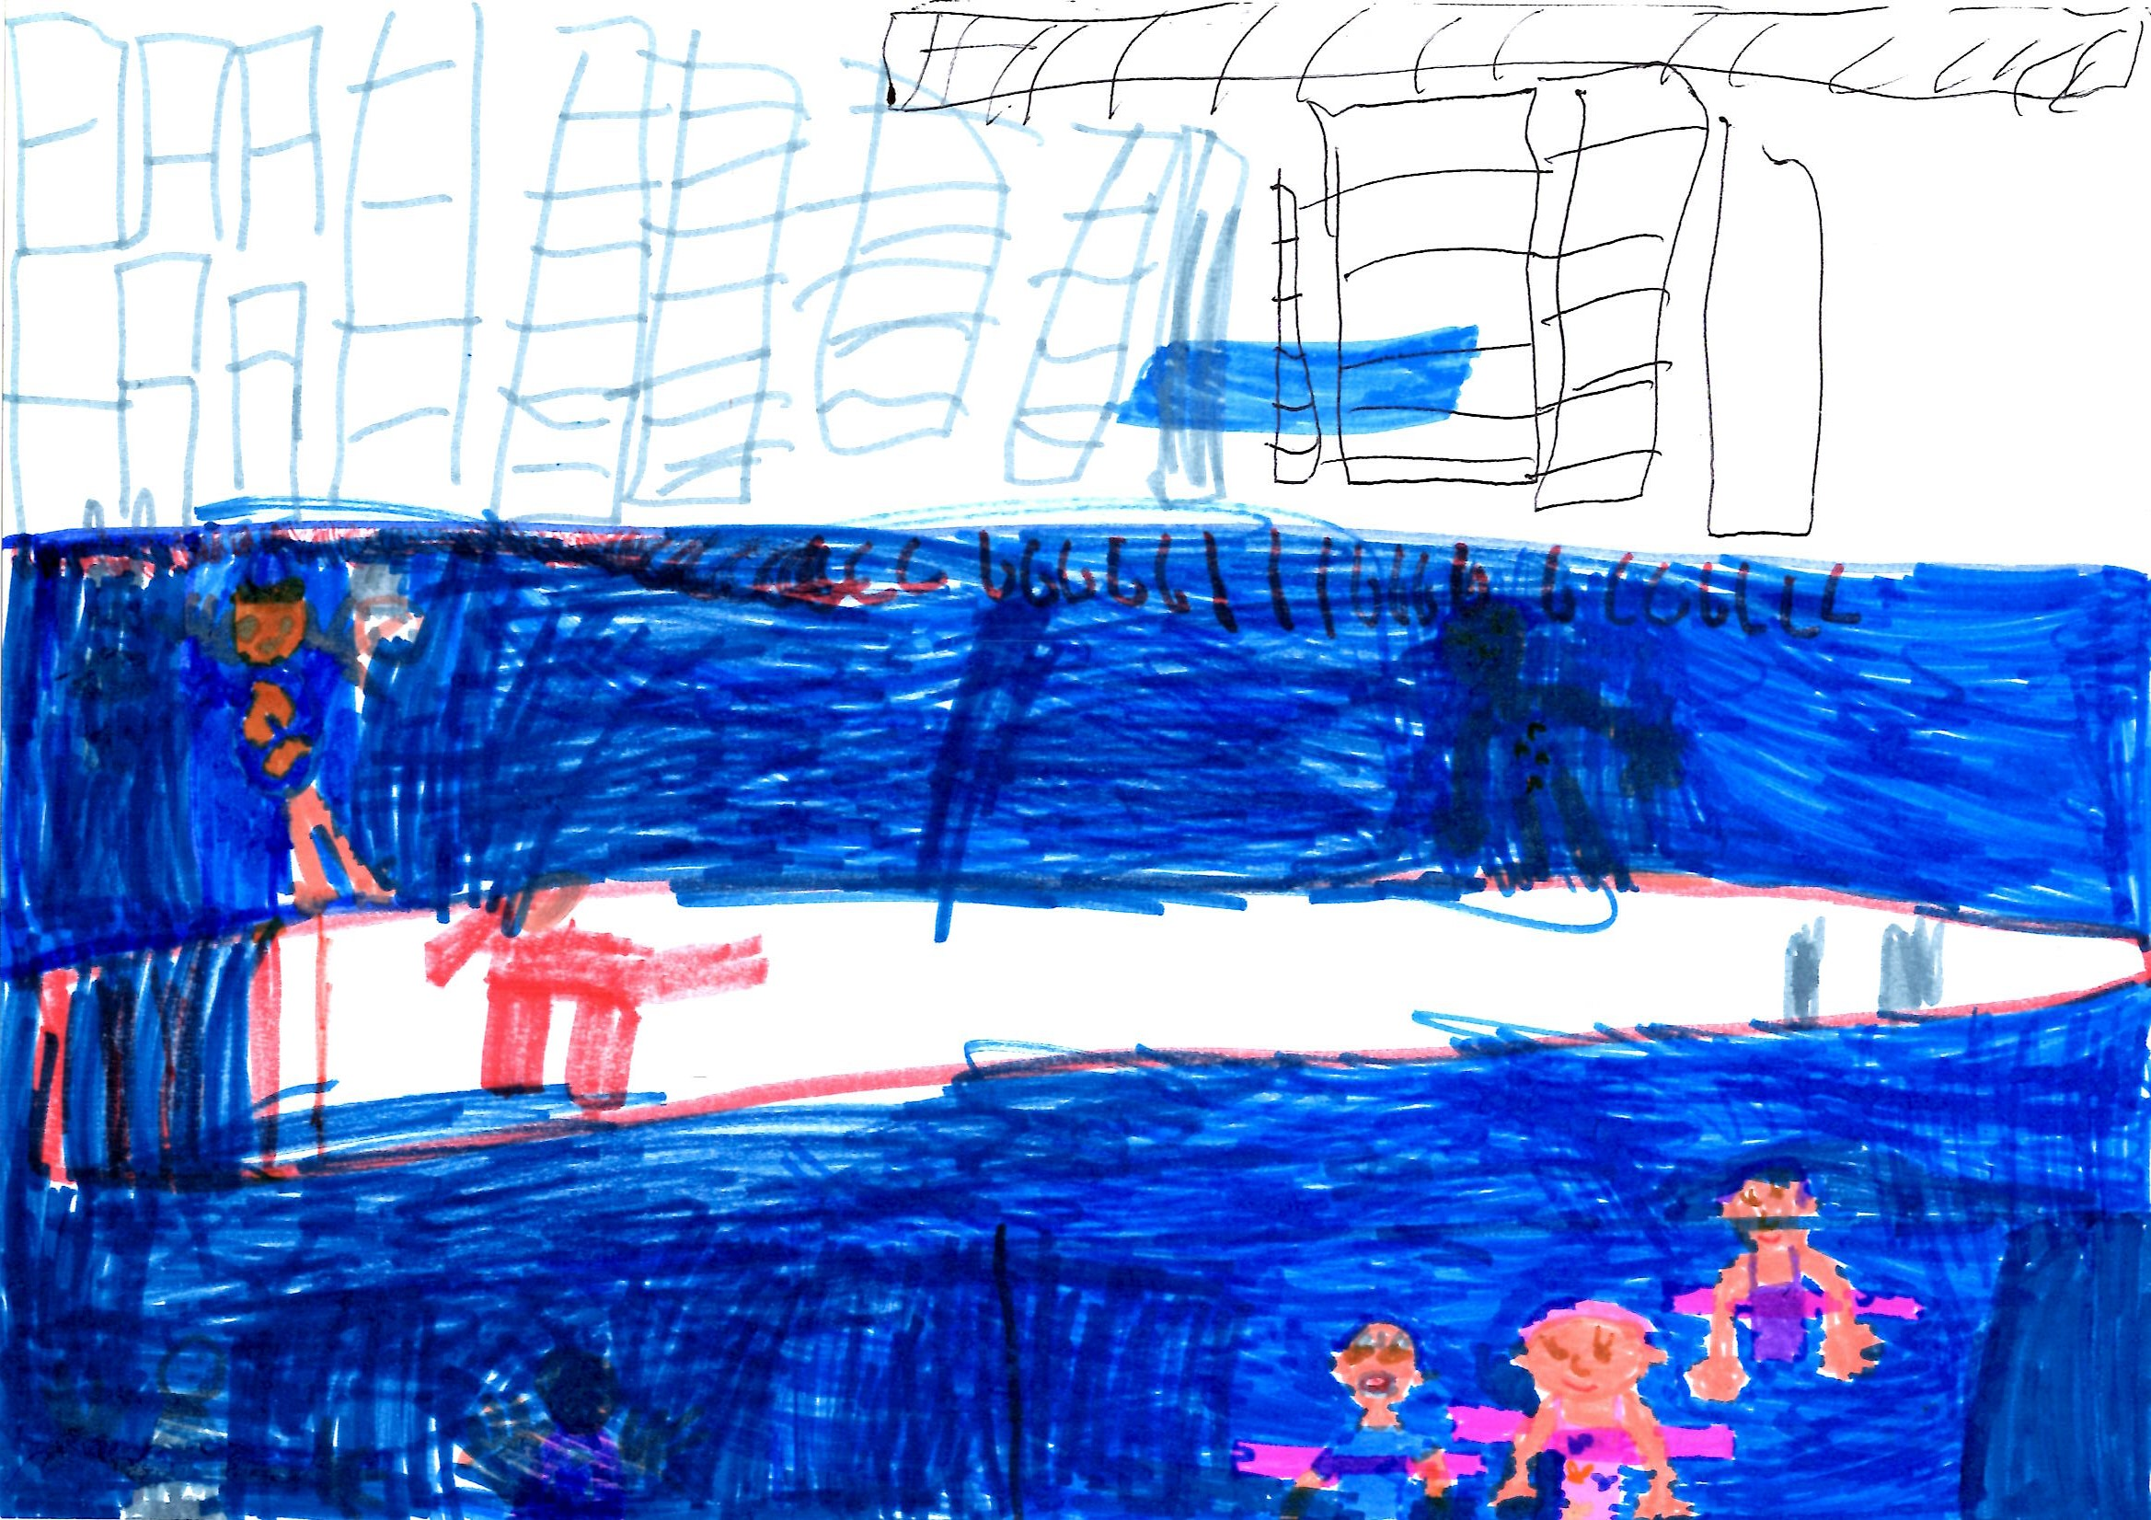
La piscine en CPB
Le mardi, nous allons à la piscine avec notre maîtresse Déborah. Nous sommes le seul groupe sur place ! Nous avons la piscine pour nous tout seuls !!!
A la piscine, il y a des groupes : les poissons, les baleines, les requins, les dauphins.
Le groupe des poissons va plus souvent dans le petit bain. Nous apprenons à mettre la tête sous l’eau, à nous déplacer et à sauter dans l’eau ! Nous faisons des petits parcours, il y a des cerceaux et différents petits ateliers ! C’est super !
Aaron et Emmie CPB

Slide 11
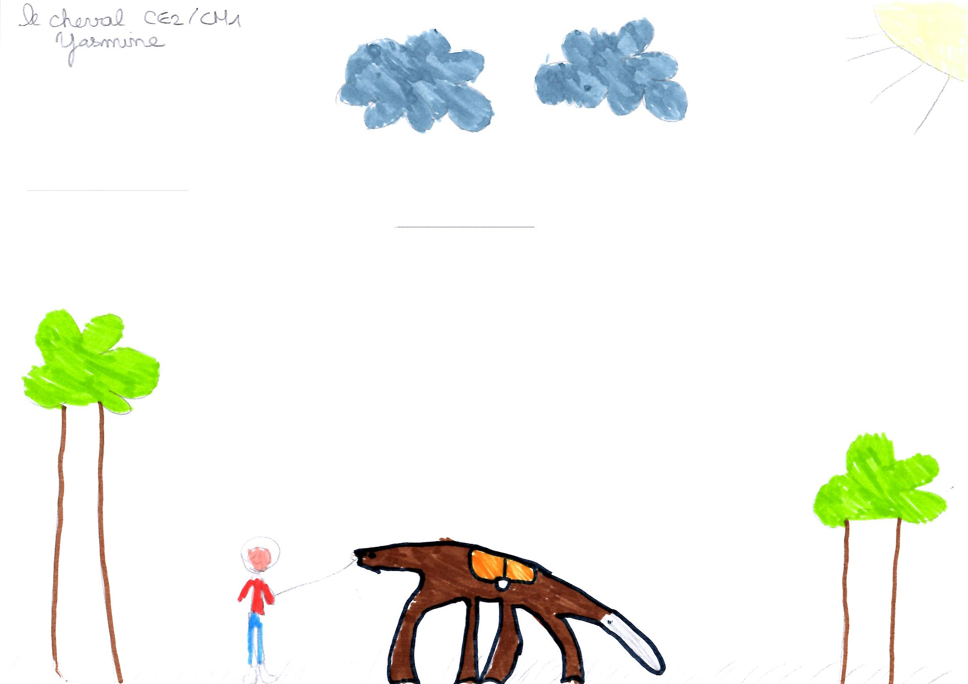
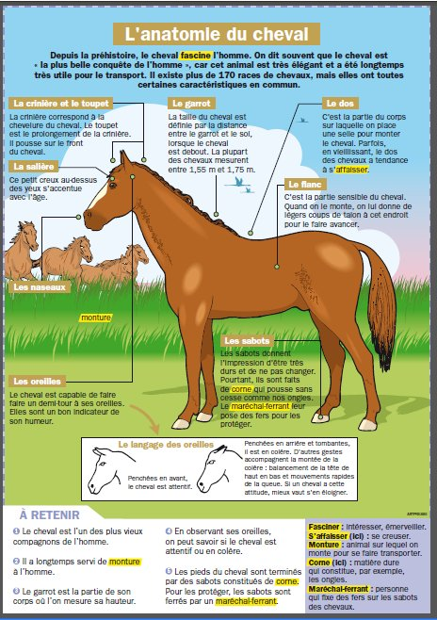
Le cheval :
Le cheval vit dans l’écurie. La femelle s’appelle la jument et leur petit s’appelle le poulain. Le cheval est herbivore ça veut dire qu’il ne mange que des végétaux.
Le cheval se nourrit à la fois d'herbe (s'il a la chance de disposer d'un pré), de fourrages (foin, paille…), d'aliments concentrés (grains de céréales en l'état ou aliments élaborés contenant céréales, minéraux, vitamines…) et de certains fruits et légumes dont il est souvent très friand. Comme la pomme ou la carotte !
Pour se déplacer il a trois allures : le pas, le trot et le galop.
La jument est un mammifère, elle allaite son petit. La durée de gestation est de 11 mois, ce qui veut dire que le poulain met 11 mois à naître. Normalement, le poulain doit se lever au plus tard 1 à 2 heures après la naissance, et boire dans les 2 à 3 heures suivant la mise bas. Yasmine CE2-CM1

Slide 12
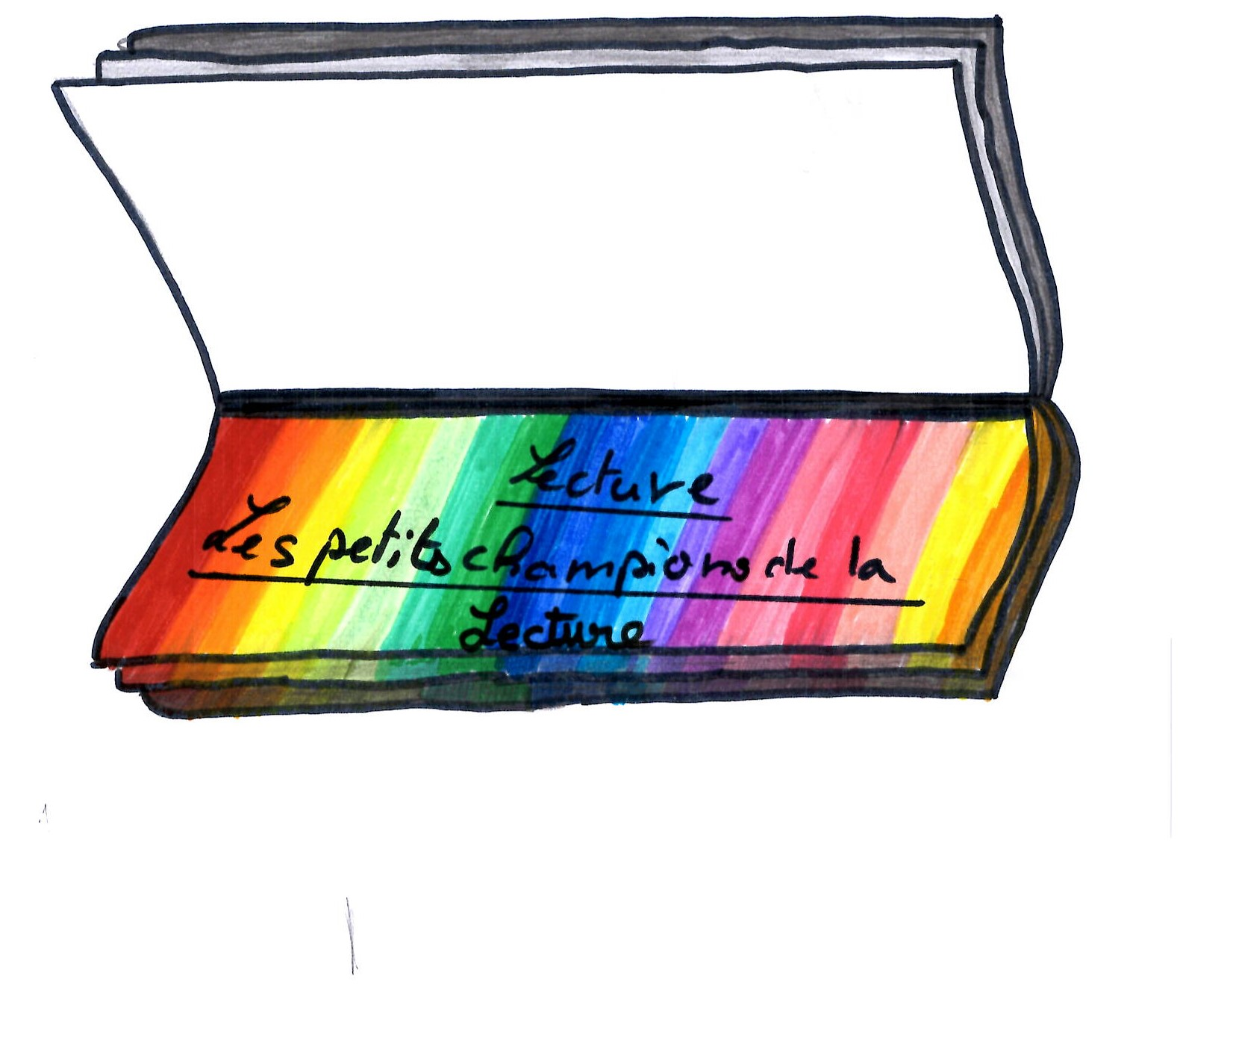
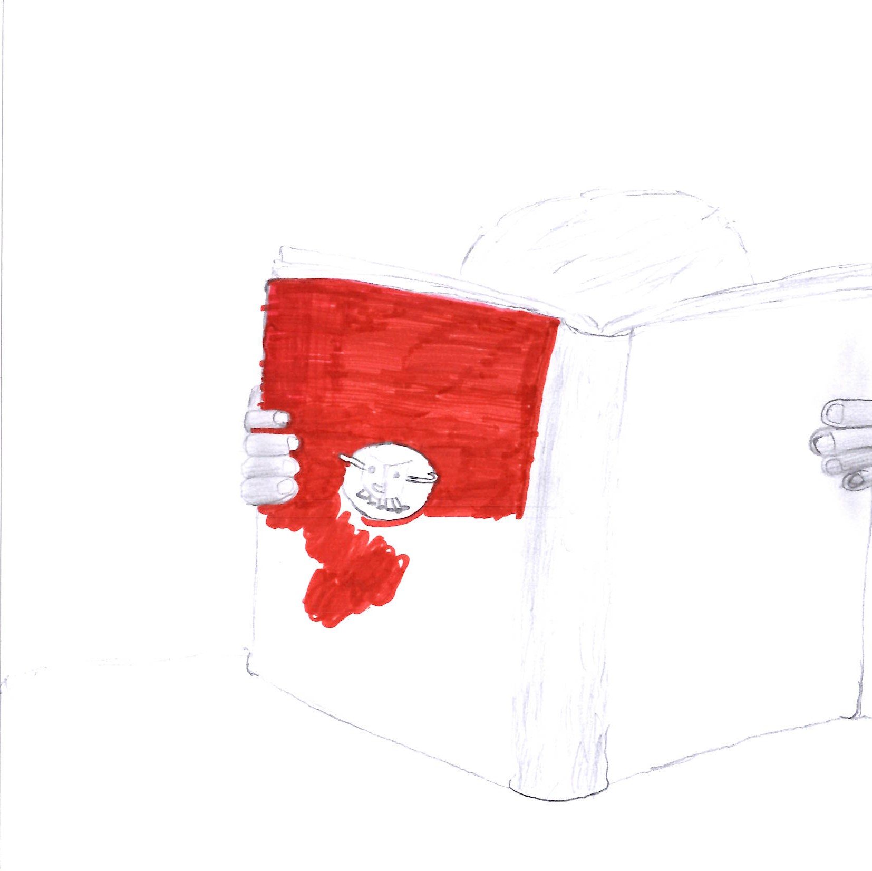
Nous sommes en classe de CM2B et nous allons vous parler du concours des
« petits champions de la lecture ». Chaque élève a dû préparer une lecture à voix haute de son choix. Des élèves d’autres classes ont voté pour choisir les meilleurs lecteurs. Ensuite, cinq élèves ont été sélectionnés pour représenter notre classe au concours : Manon, Augustin, Léa, Mahdi et Begum.
Manon a remporté le concours ! Après le vote des parents d’élèves, des maîtresses et de notre maître Monsieur Delepouve.
C’était un super concours et nous étions tous vraiment contents d’y participer !!!!
Louis, Arthur. M et Jean CM2B

Slide 13
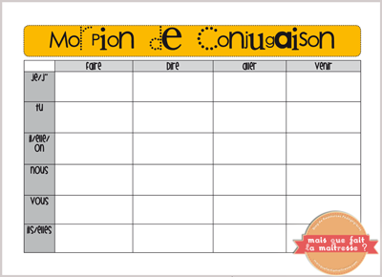
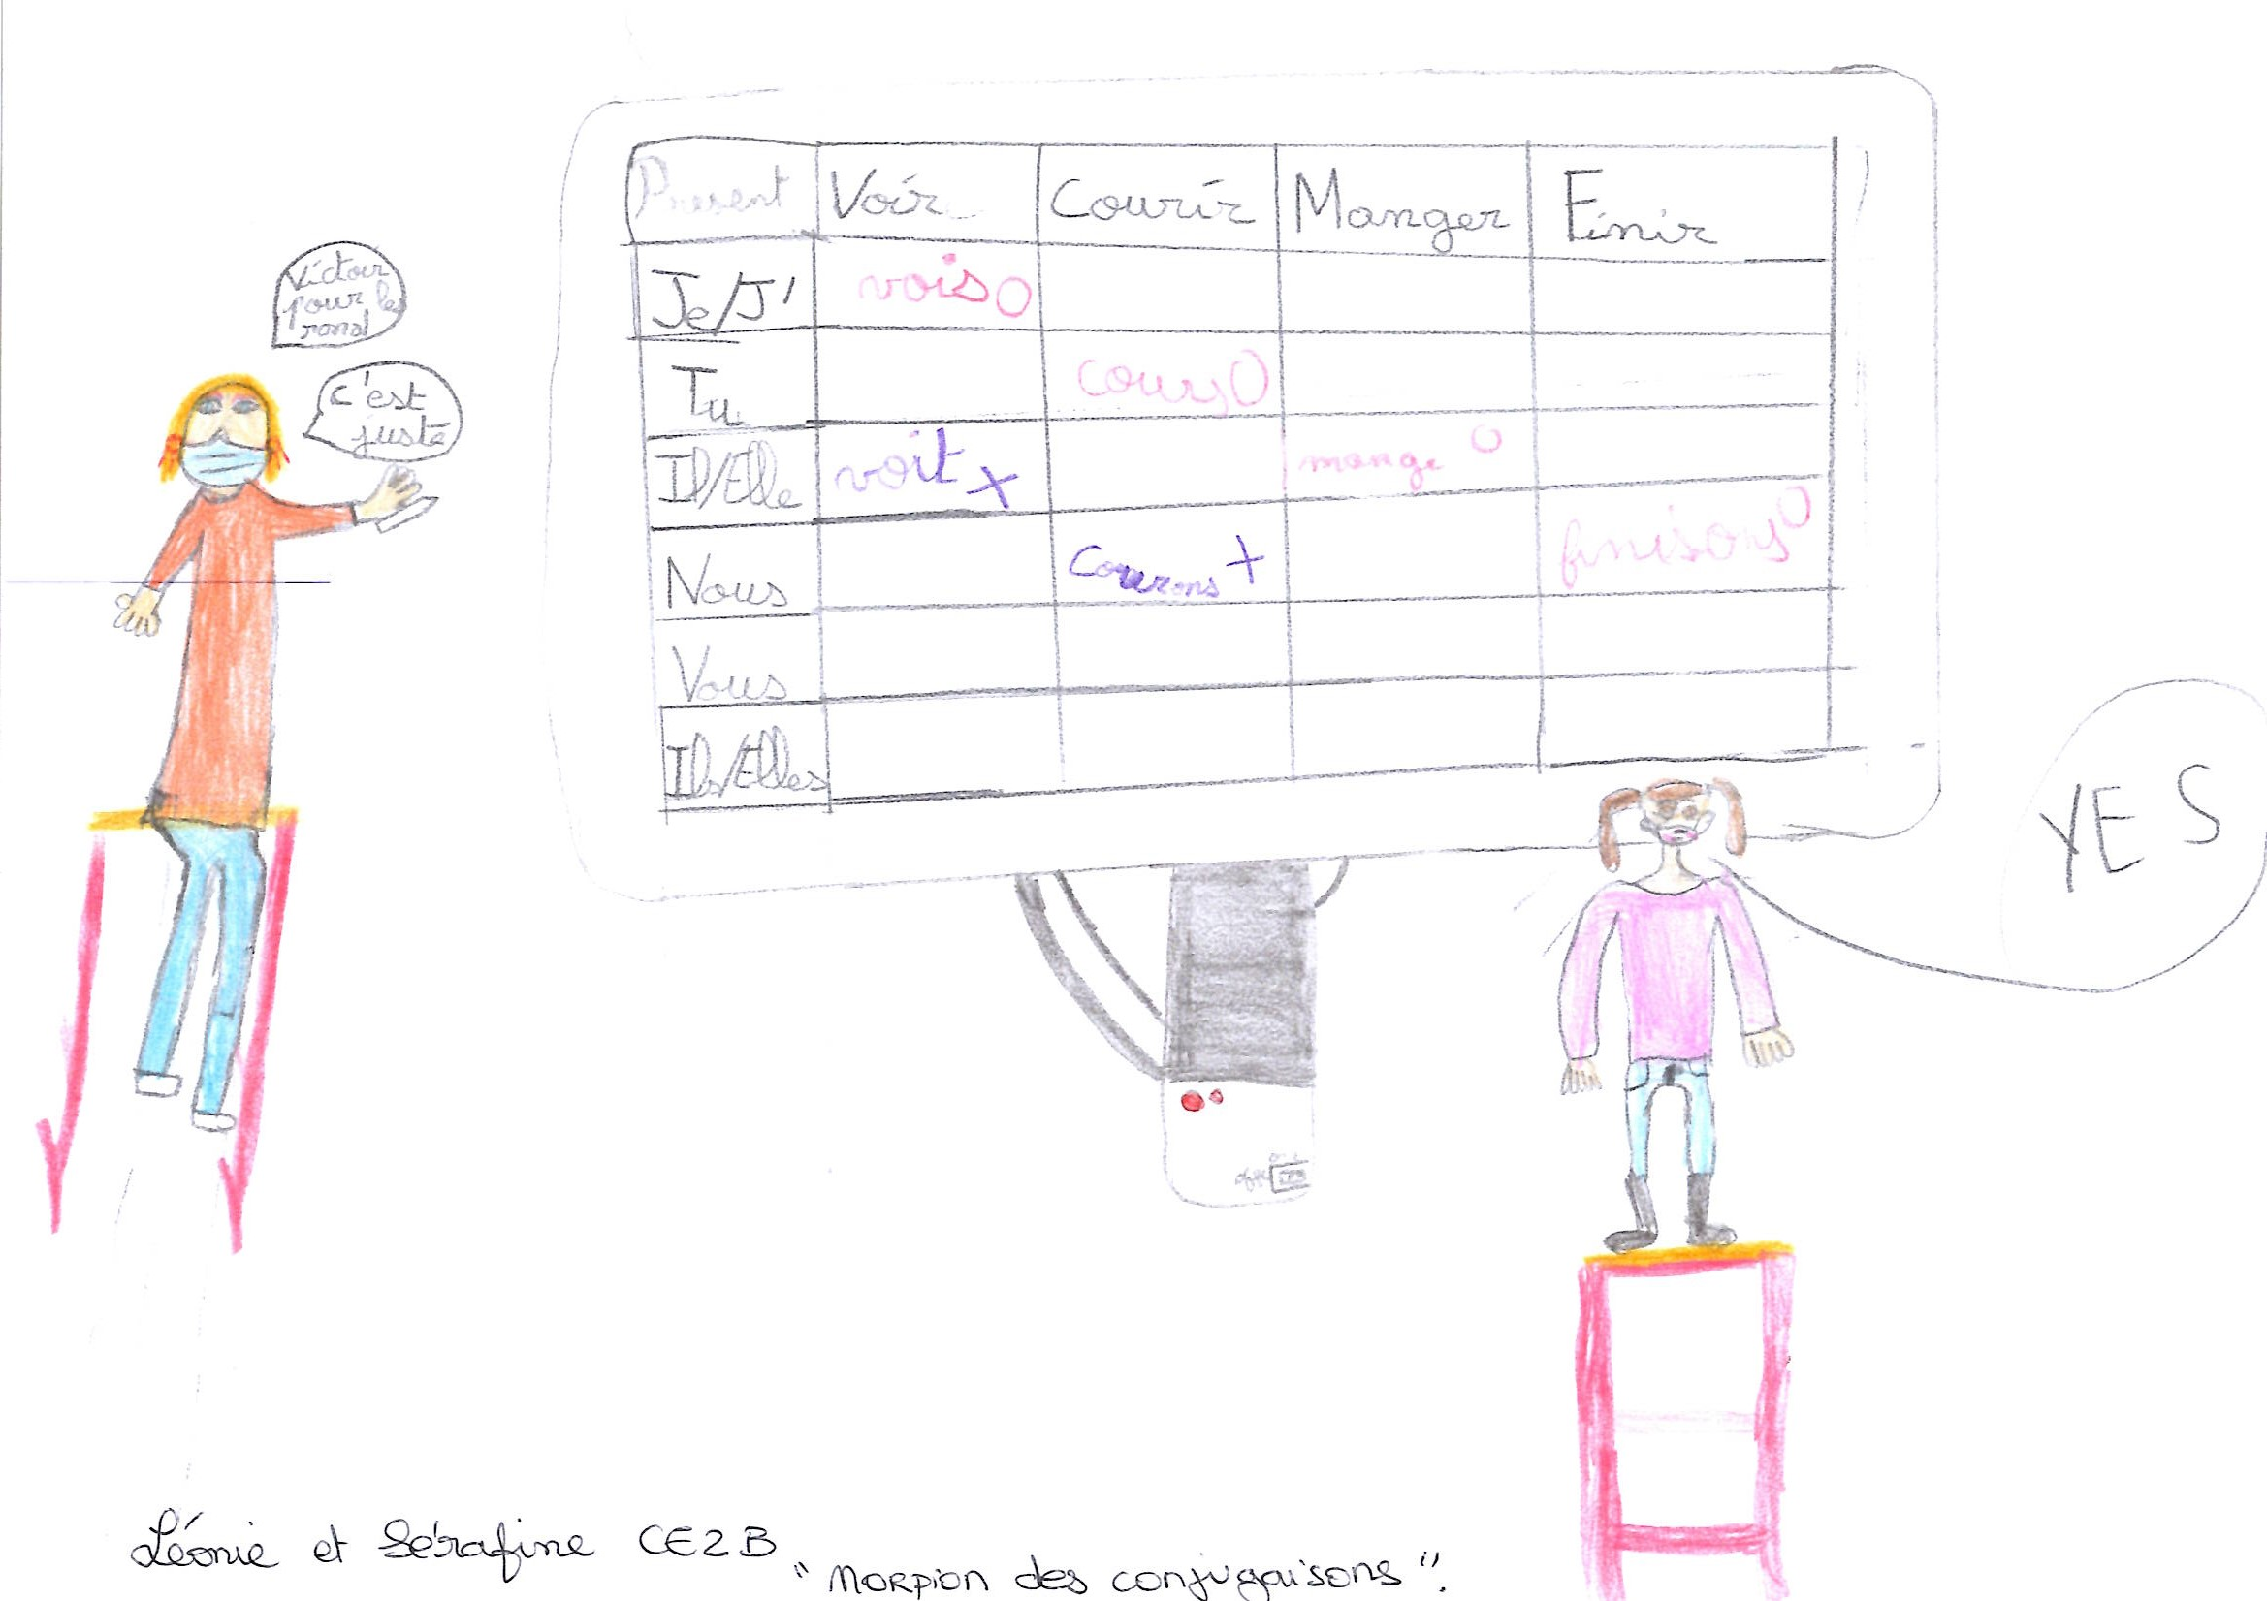
Le morpion de conjugaison avec Leslie Courtois !
Nous sommes Léonie et Sérafine de la classe de CE2B et nous allons vous parler du morpion de conjugaison.
Ce jeu se joue en formant deux équipes sur une sorte de damier où il y a d’un côté les pronoms personnels de conjugaison et de l’autre les verbes.
Notre maîtresse décide du temps conjugué : présent -ou imparfait pour le moment.
A son bureau, la maîtresse tire au sort un élève et celui-ci choisit la case qu’il veut pour conjuguer son verbe.
Exemple : vous (dire) l’élève doit répondre : vous dites !
Si c’est faux la maîtresse efface la réponse mais si c’est bon elle met une croix ou un rond selon l’équipe sur le tableau du morpion.
Le but est d’avoir quatre croix ou quatre ronds alignés !
Pour gagner il faut donc bien connaître ses conjugaisons mais aussi être stratégique !!!
Nous adorons vraiment cette activité avec Madame Courtois !

Slide 14
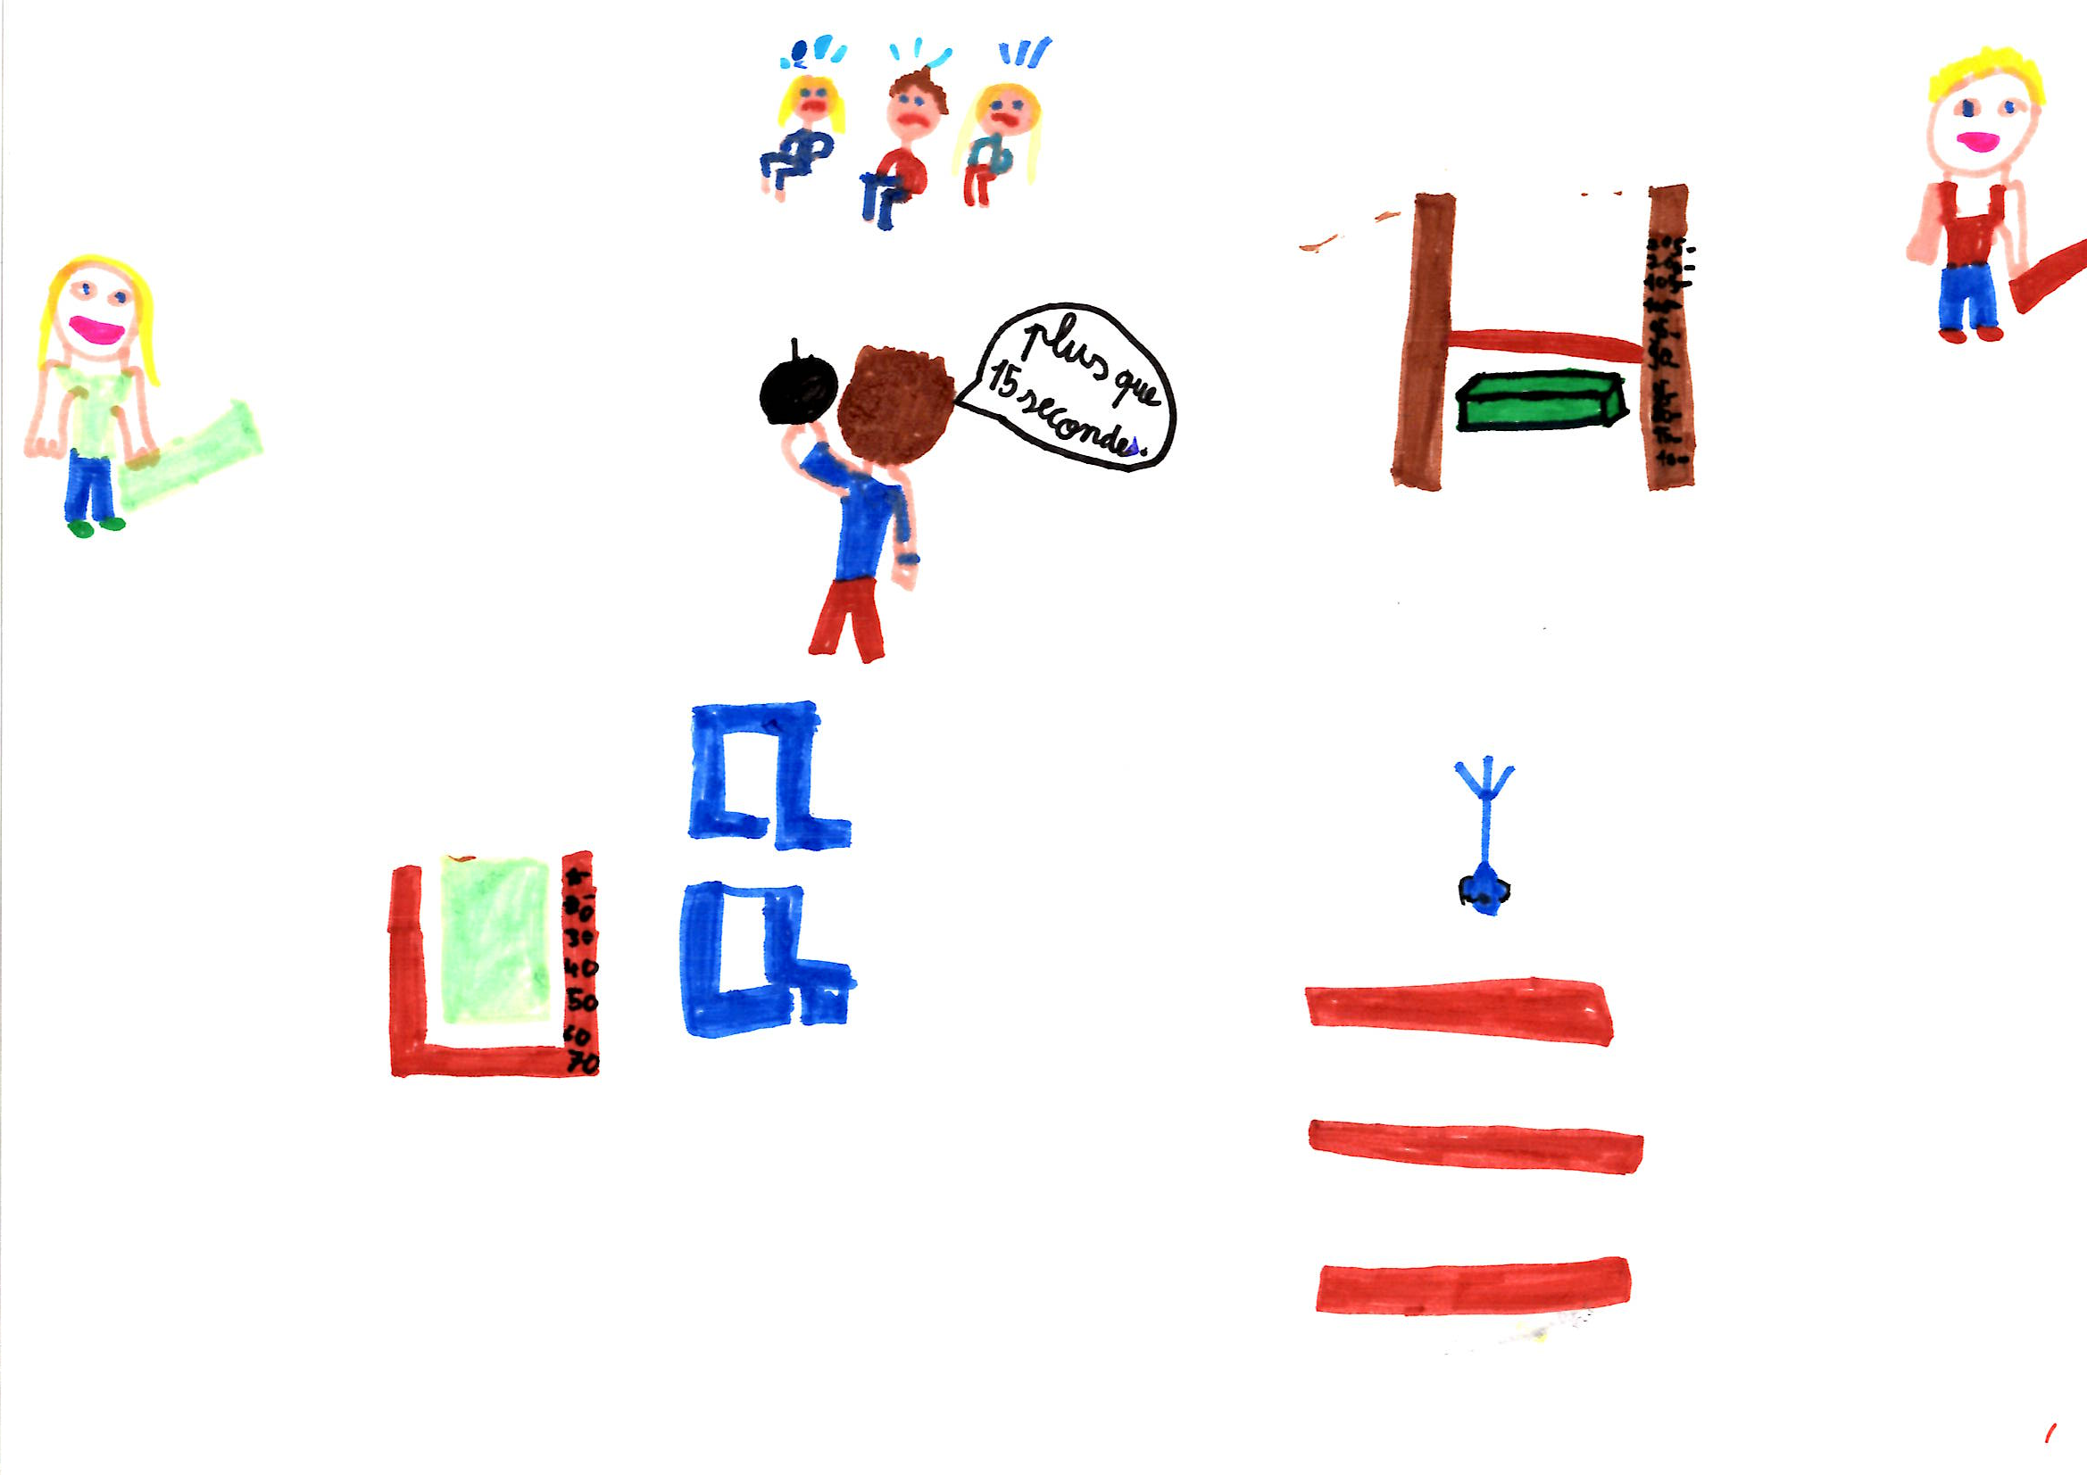
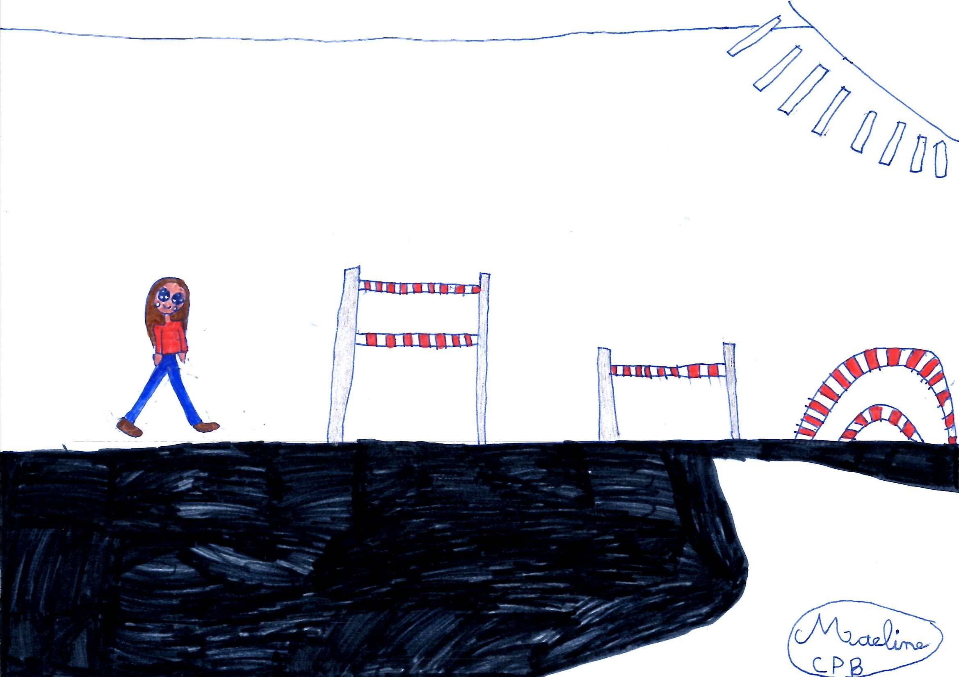
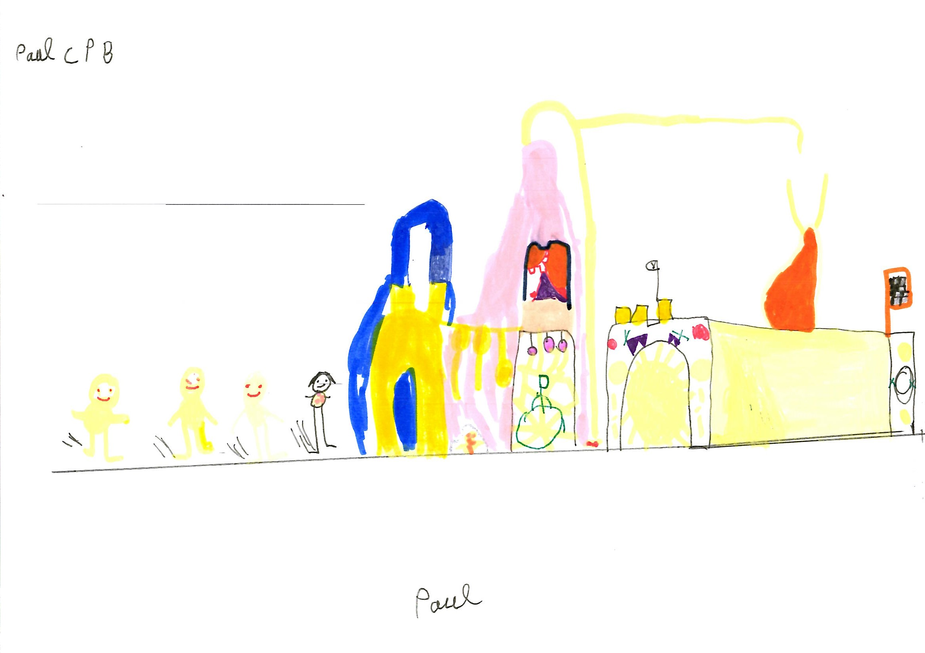
Les sportifs…
Le sport en CPB
Le mardi, nous faisons du sport avec notre maîtresse Déborah. Nous allons dans la cour et nous commençons par un échauffement pour bouger les différentes parties du corps ( la tête, les bras, les jambes…).
Ensuite, nous faisons des courses de vitesse par équipes et nous comptons les points. Des enfants comptent le nombre de tours que l’on fait, avec des jetons qu’ils mettent au fur et à mesure dans une boîte ! En même temps on fait des mathématiques et on calcule avec les dizaines et les unités !
Paul et Maéline CPB

Slide 15
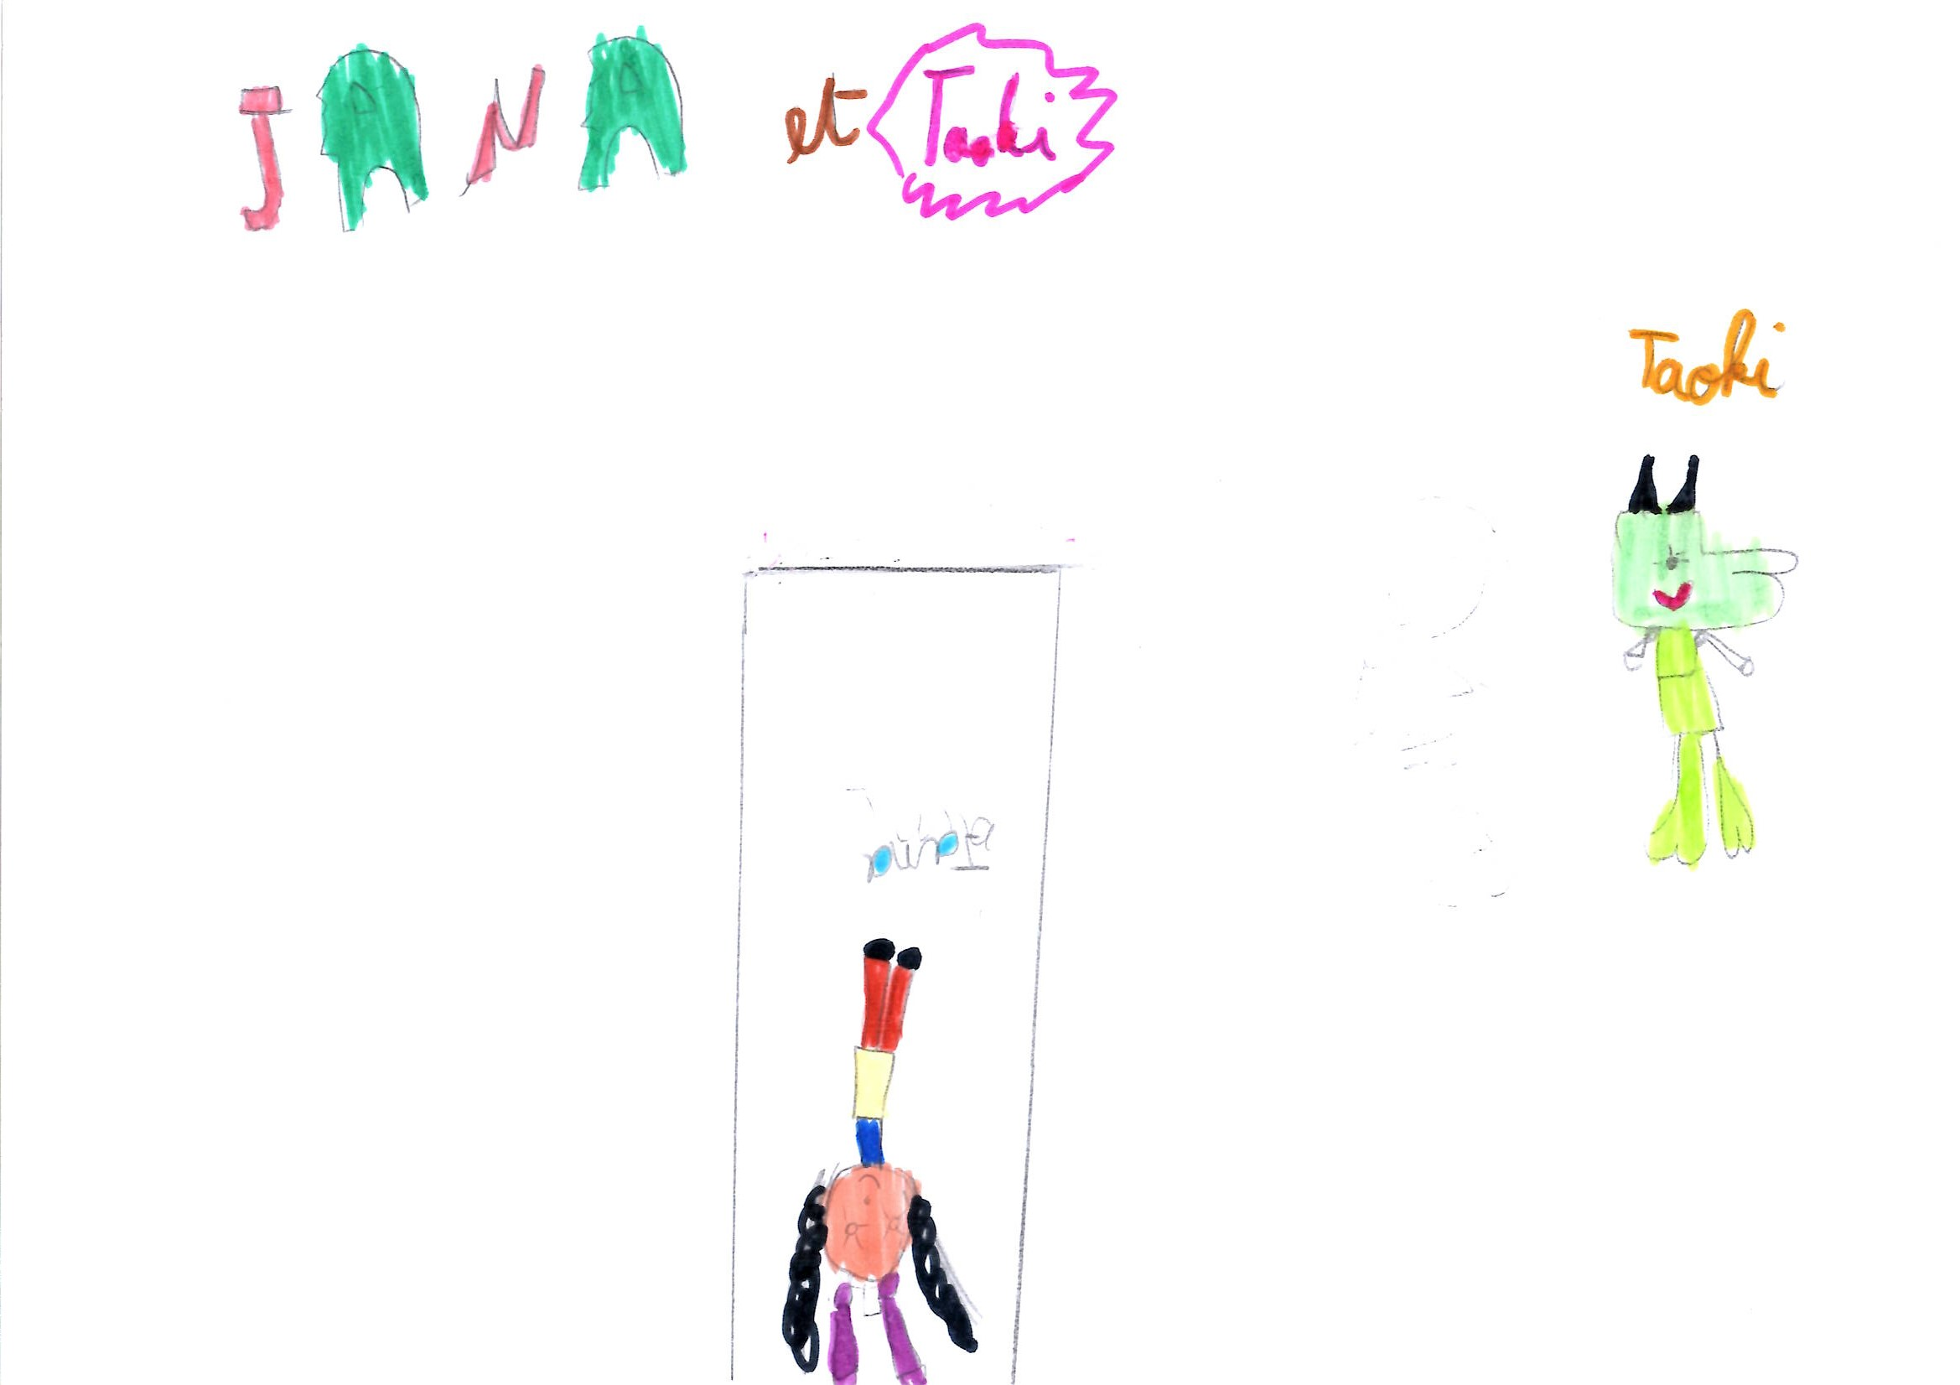
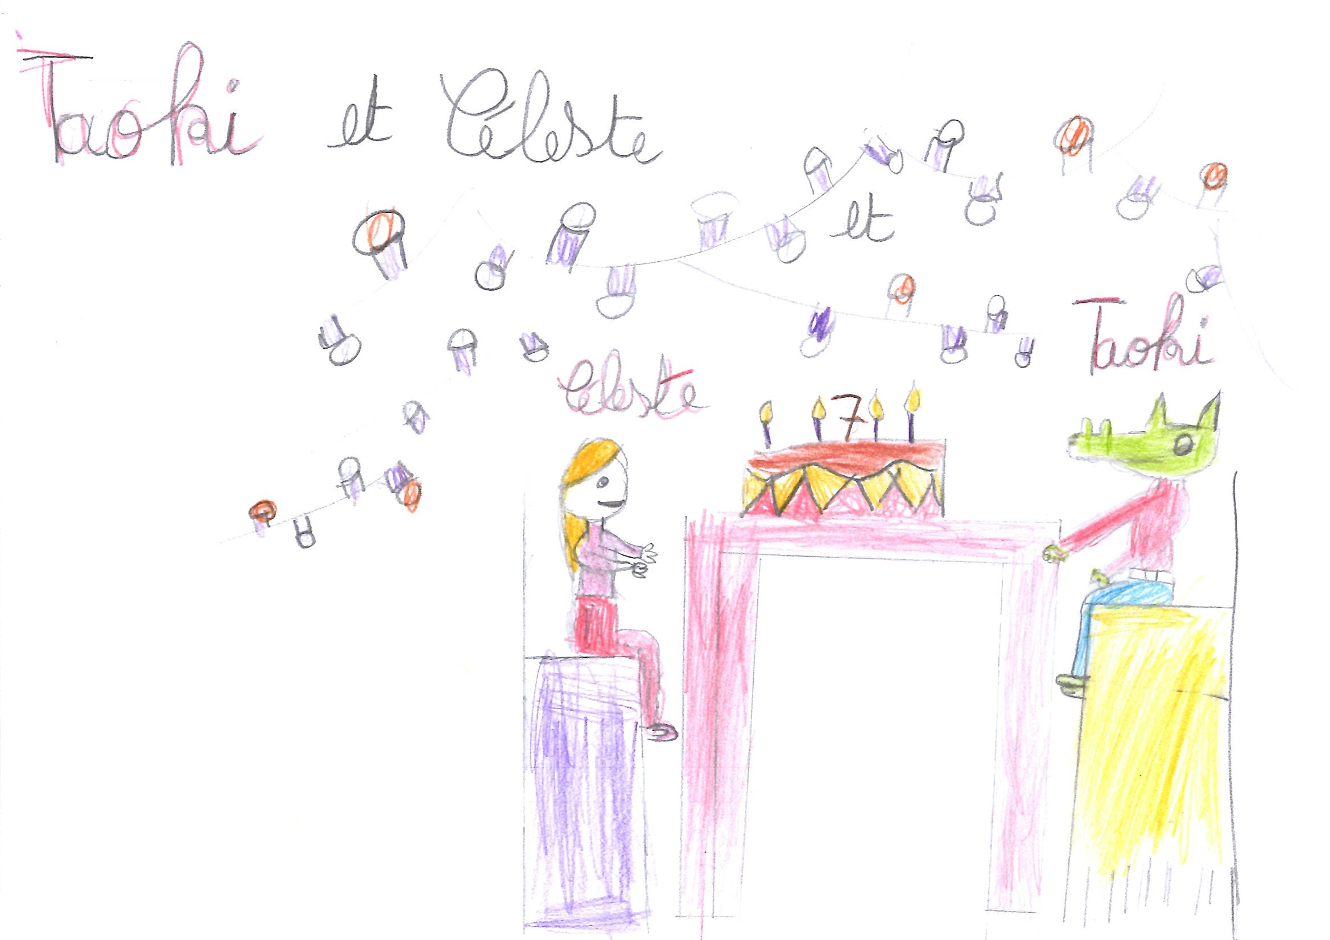
Les mascottes de la classe :
Nous sommes Jana et Céleste de la classe de Séverine en CPA et nous allons vous parler des deux mascottes que nous avons dans la classe.
Nous avons Taoki, c’est le petit personnage avec lequel nous apprenons à lire.
Chaque semaine, il part passer le week-end avec un élève. Le lundi quand il revient l’élève nous raconte ce qu’il a fait avec lui !
Souvent il fait des courses, il mange des bons goûters et il prend aussi l’apéritif !!!
Nous avons également une autre mascotte pour le cours d’anglais : c’est Paddington !
Mais avec lui c’est différent car il ne parle qu’en anglais ! L’enfant qui le prend le week-end doit raconter ce qu’il a fait avec quelques mots d’anglais s’il le peut !
Jana et Céleste CPA

Slide 16
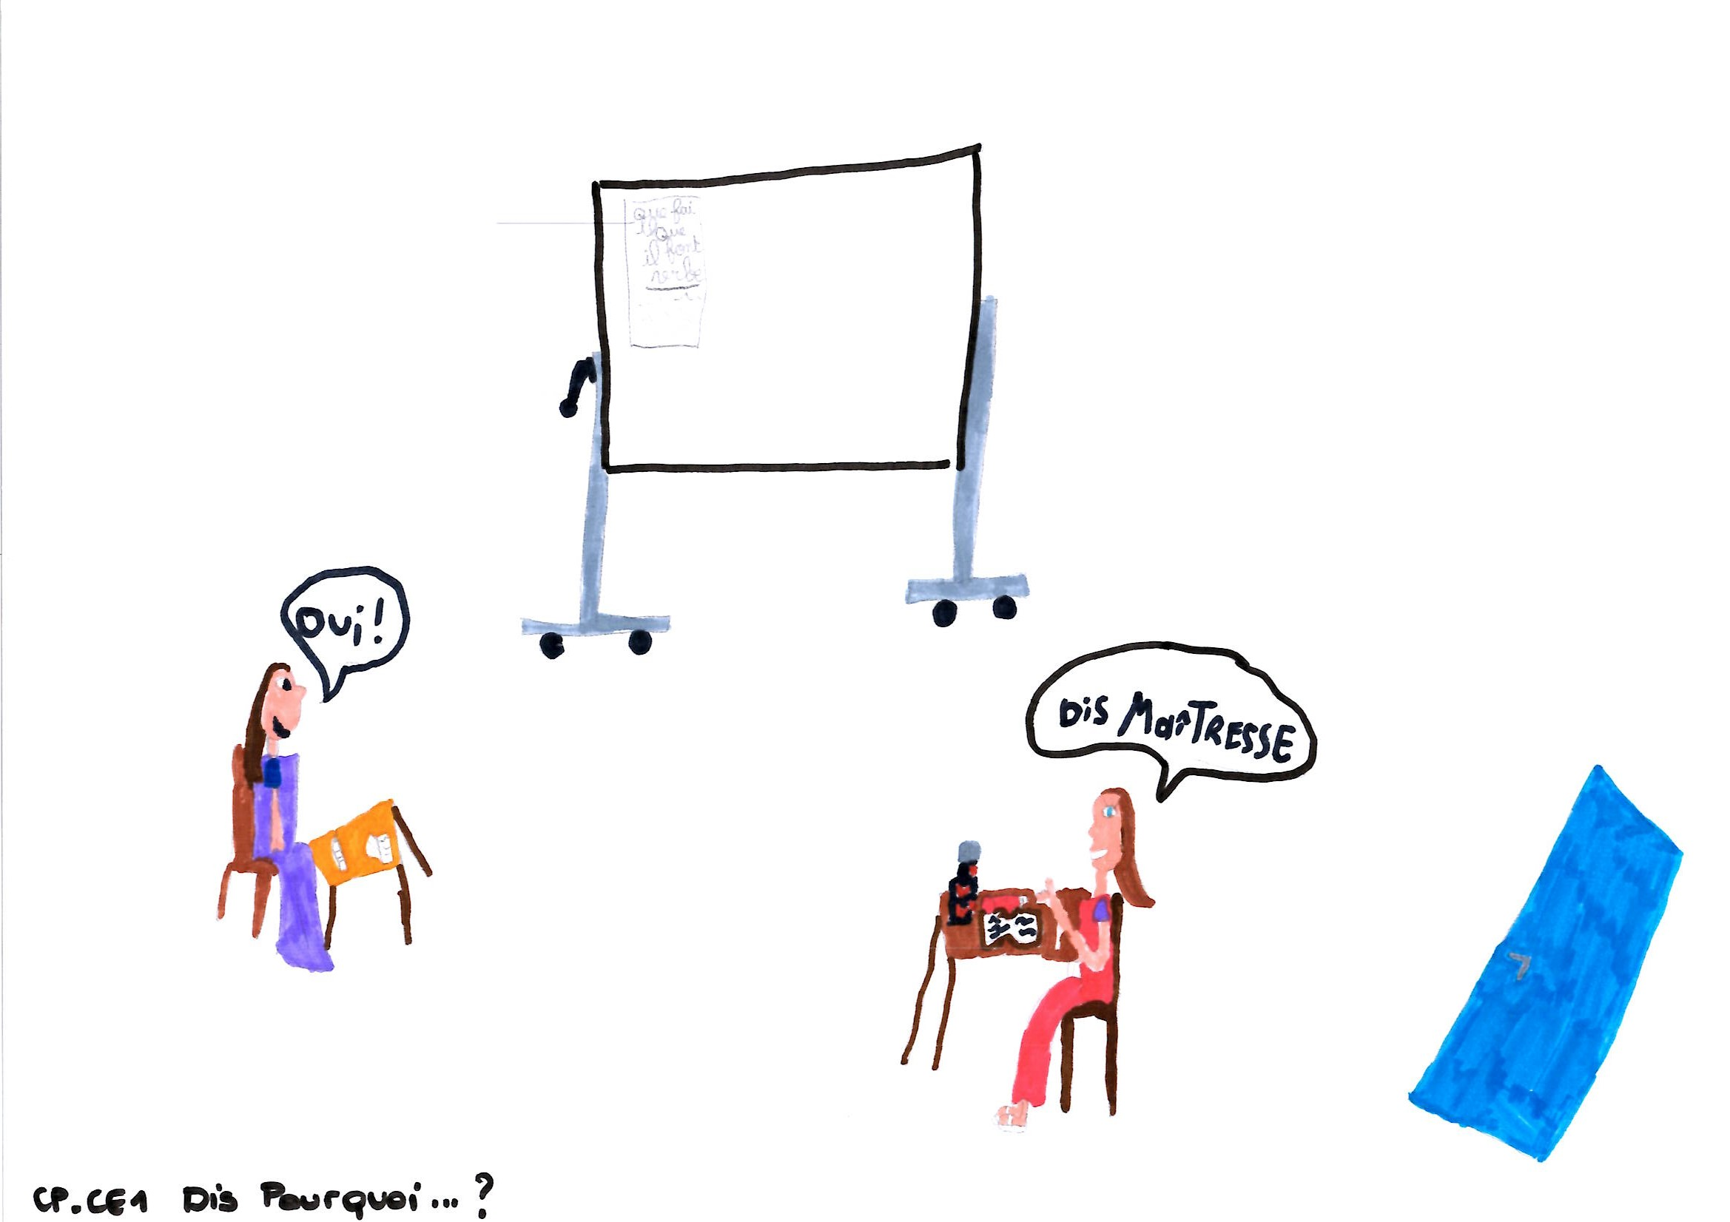
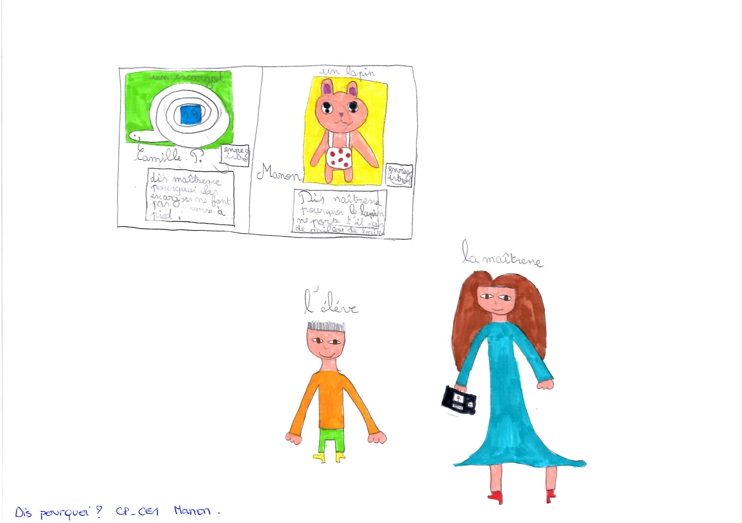
Dis pourquoi ?
Réalisation d’un livre en CP-CE1 !
Dans notre classe de CP-CE1, nous avons réalisé un livre à partir de l’album de Quentin Gréban : « Dis Papa, pourquoi … ? »
Notre livre s’appelle : « Dis maîtresse , pourquoi ? »
La maîtresse a commencé par nous lire l’album, nous avons trouvé cela très drôle et nous avons remarqué qu’à chaque page ça commençait par la même question, Dis pourquoi…
Nous avons décidé de poser les questions de notre livre à la maîtresse !
Il fallait choisir un animal, un verbe et un complément pour réaliser notre dialogue.
Certains camarades ont eu des idées vraiment très drôles !
A près avoir écrit notre « Dis maîtresse, pourquoi… ? » nous l’avons recopié au propre puis on l’a illustré avec de l’encre et des craies grasses et enfin nous l’avons tapé à l’ordinateur.
Pour finir la maîtresse l’a mis en page sur une tablette et elle nous a enregistrés un par un !
Le résultat est vraiment très joli !
Manon et Louise Cp-CE1

Slide 17
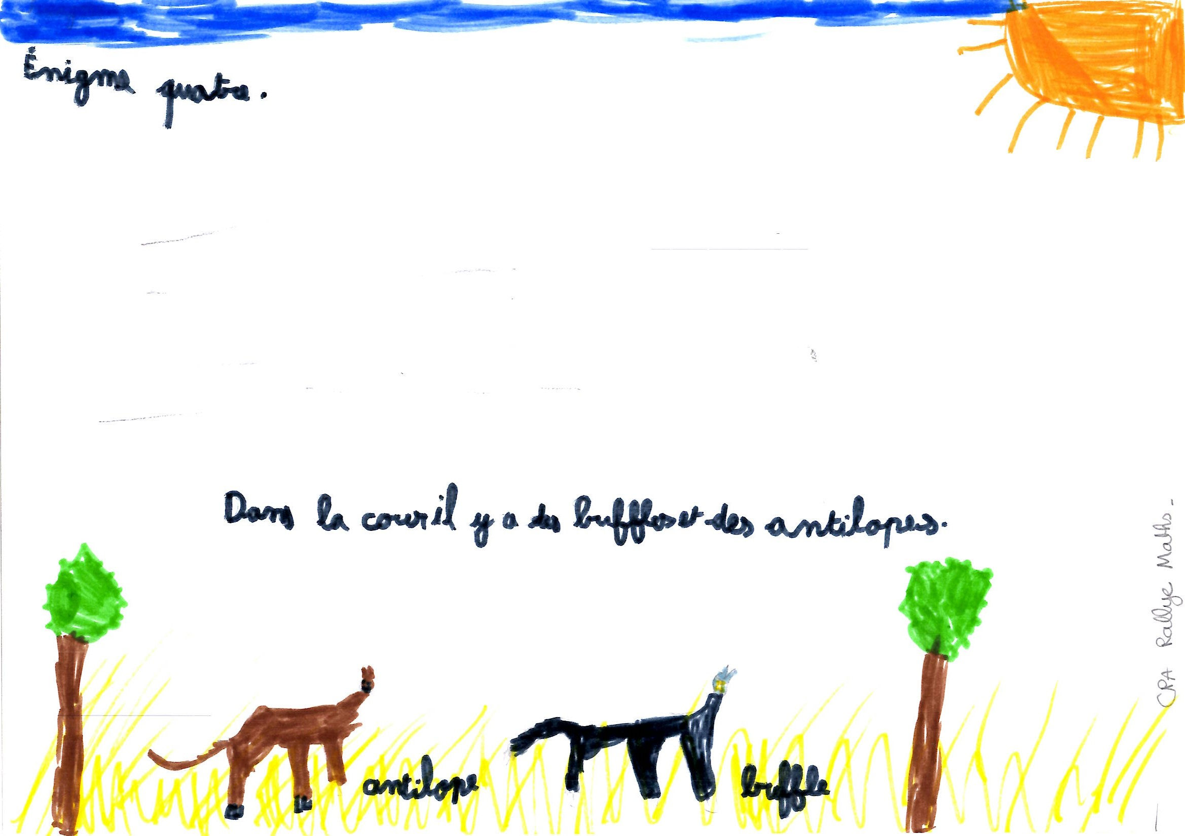
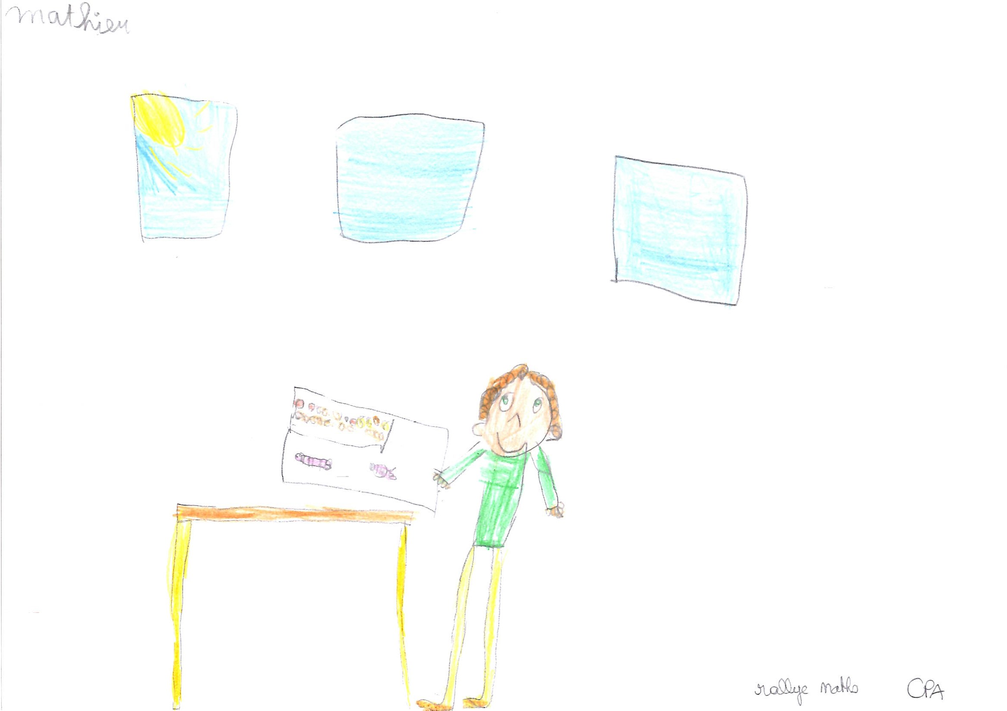
Nous sommes en CPA et nous participons à un rallye mathématiques.
Depuis le début de l’année, nous avons eu trois épreuves.
Il s’agit d’énigmes que nous devons résoudre par groupes. Nous réfléchissons ensemble, on a le droit de dessiner, faire des schémas, parler à voix basse pour donner nos idées. Une fois que nous nous sommes mis d’accord, on écrit les réponses sur la feuille du groupe et on lève le doigt pour en parler avec toute la classe. Après la mise en commun, on se met tous d’accord sur la réponse et on l’envoie par mail pour notre classe.
Maintenant amuse-toi avec l’énigme du troupeau :
Un seul enfant se trompe, qui est-ce ?
Dans la brousse, il y a un troupeau de buffles et d’antilopes.
-Achille dit : « Je vois 96 pattes. »
-Katia dit : « Je vois 26 queues. »
-Samir dit : « Je vois 17 buffles et 7 antilopes. »
-Tamy dit : « Je vois 48 cornes. »
Alexis et Mathieu CPA

Slide 18
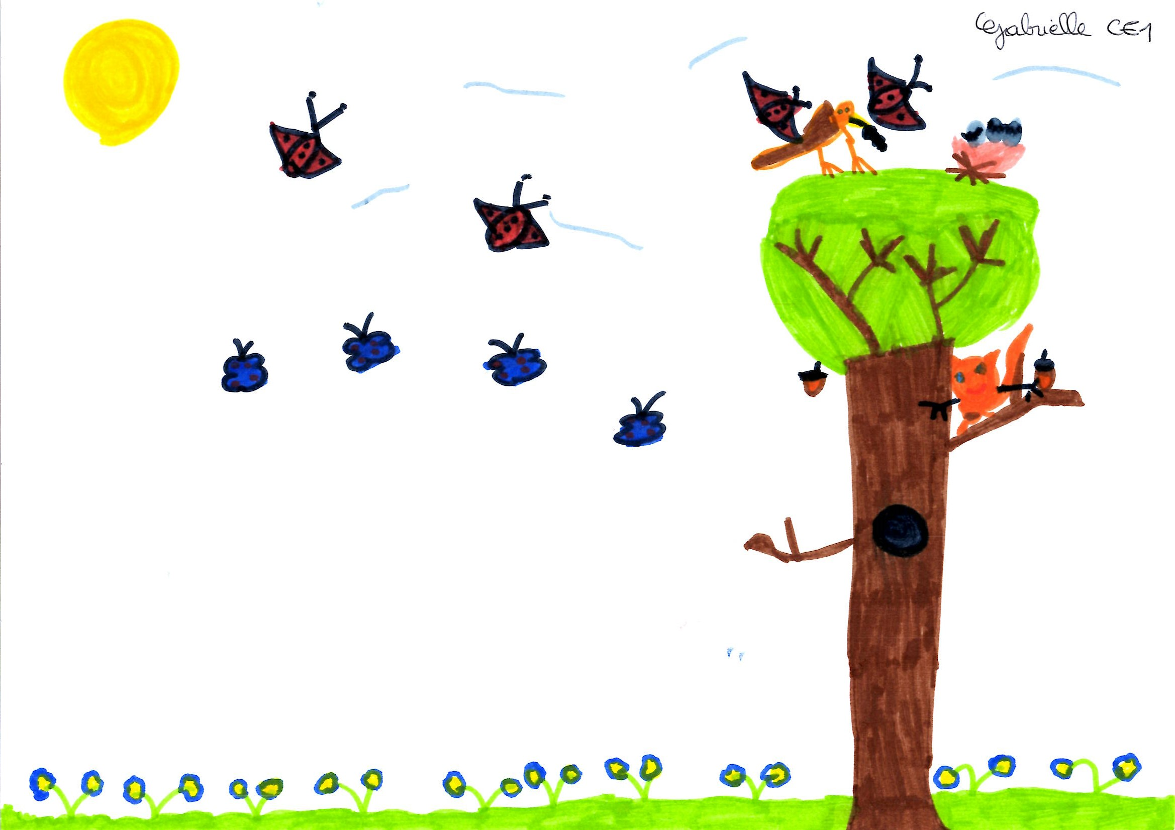
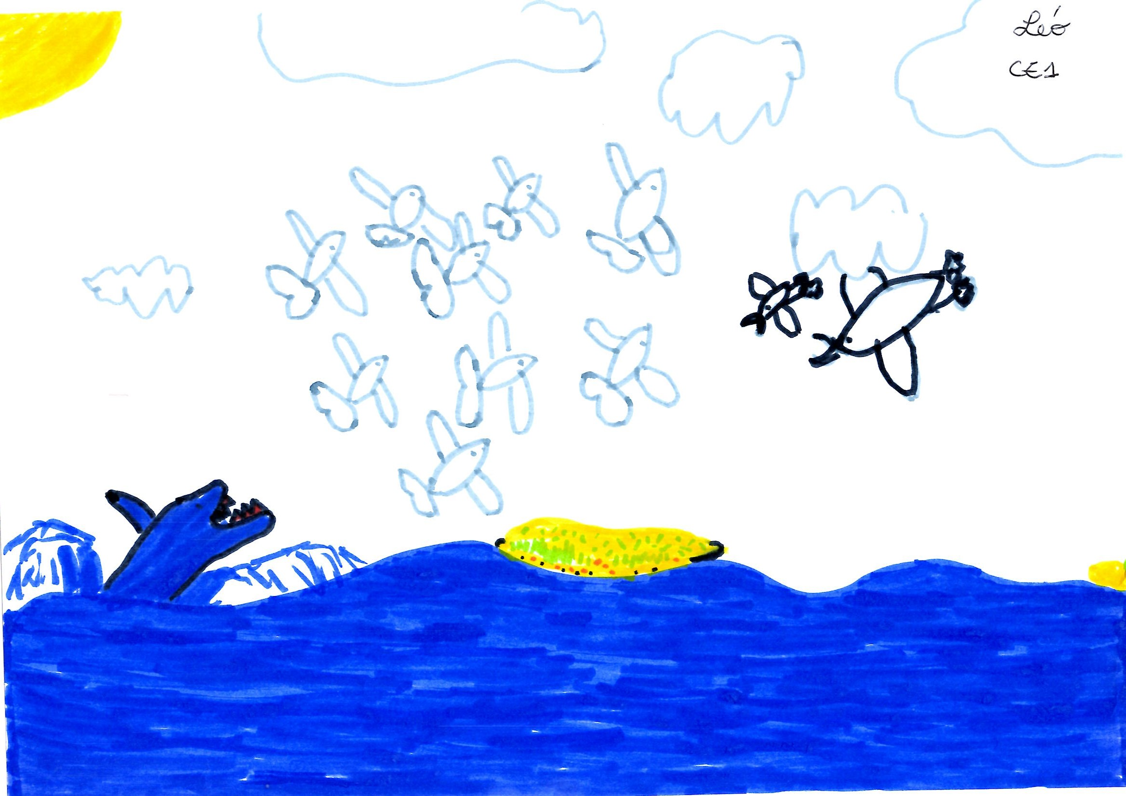
ECOLOGIE
Comment protéger la nature ?
Nous sommes Gabrielle et Léo de CE1 et nous allons vous parler de la nature.
Voilà quelques idées que vous pouvez facilement faire :
-Il ne faut pas abîmer les végétaux ( les plantes, les arbres…)
-Fais bien attention de ne pas jeter des papiers par terre, tu salis la nature et donc l’espace où tu vis.
-Tu dois aussi respecter la vie animale, prendre soin des animaux qui font partie de la grande famille des êtres vivants. Nous faisons tous partie d’une grande chaîne et chaque maillon est important pour l’équilibre de notre planète.
-En polluant tu contribues au réchauffement climatique qui met en danger notre planète ! Alors je compte sur toi pour éviter de dégrader la nature et éviter de gaspiller ses richesses !
Gabrielle et Léo CE1

Slide 19
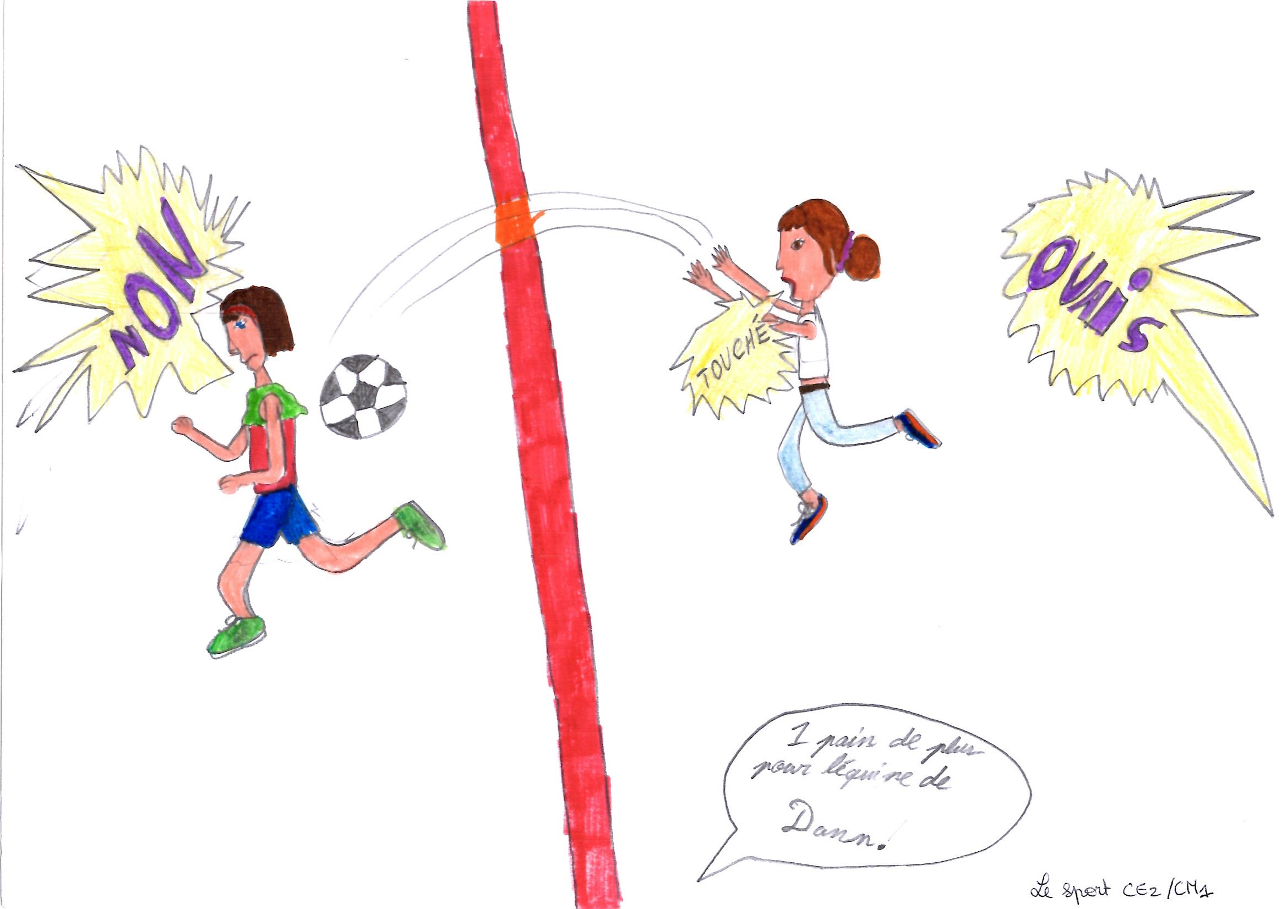
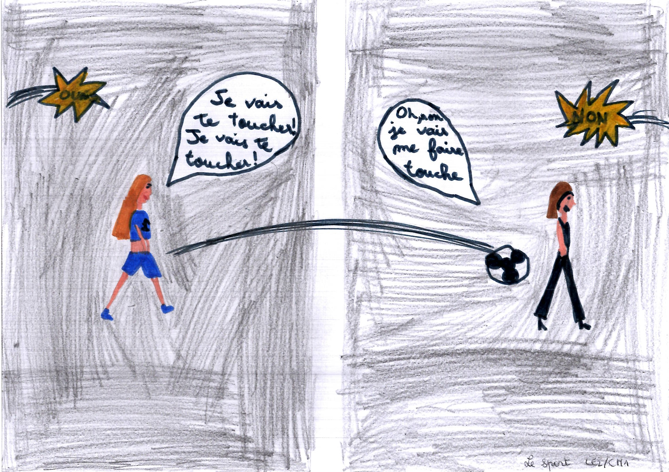
Le sport en CE2-CM1
Nous sommes dans la classe de Madame Coatantiec Maud et nous faisons du sport le jeudi.
Nous avons commencé un cycle de jeux collectifs.
Nous jouons à la balle assise, au chat ballon et à la balle aux prisonniers.
Connaissez-vous la balle aux prisonniers ?
Il faut former deux équipes, avoir un ballon. L’équipe qui a le ballon doit toucher ses adversaires ( l’autre équipe) sans sortir de son camp.
Si elle y parvient le joueur touché part en prison ( zone derrière l’équipe adverse) et tente de se libérer en touchant une personne de l’équipe qui l’a touché !
C’est très amusant ! Et il faut être rapide et réactif pour éviter de se faire toucher !
Isaure et Charlotte CE2/CM1
Reporters et journalistes : les enfants de l'Ecole du Parc
Rédactrice en chef : Sabrina Bugnot-Appino
Mise en page : Carine Peliconi

